Slide 1
40 Jahre
Theater
Gruppe
1979 - 2019

Slide 2
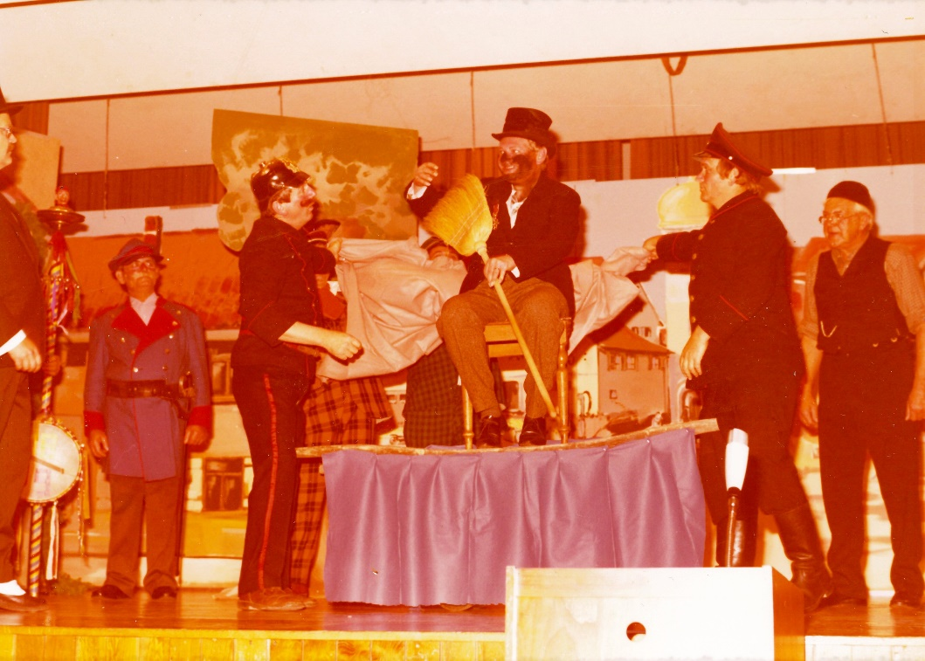
1979
Damit fing alles an:
Michael Dudelsack als Bürgermeister

Slide 3
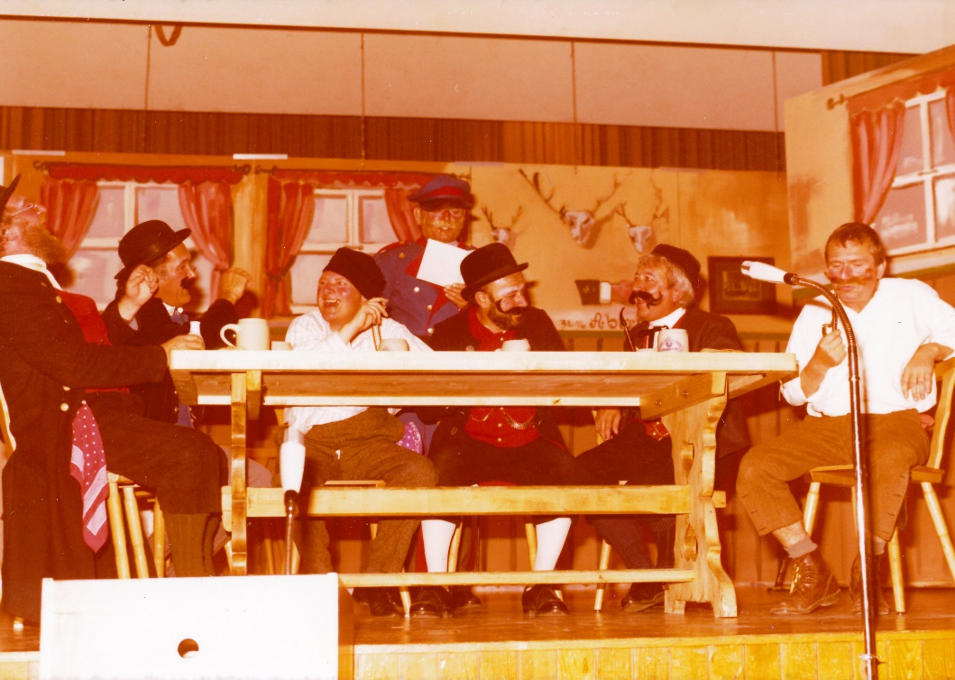
Legendär:
Hans Schock
als Michael Dudelsack

Slide 4
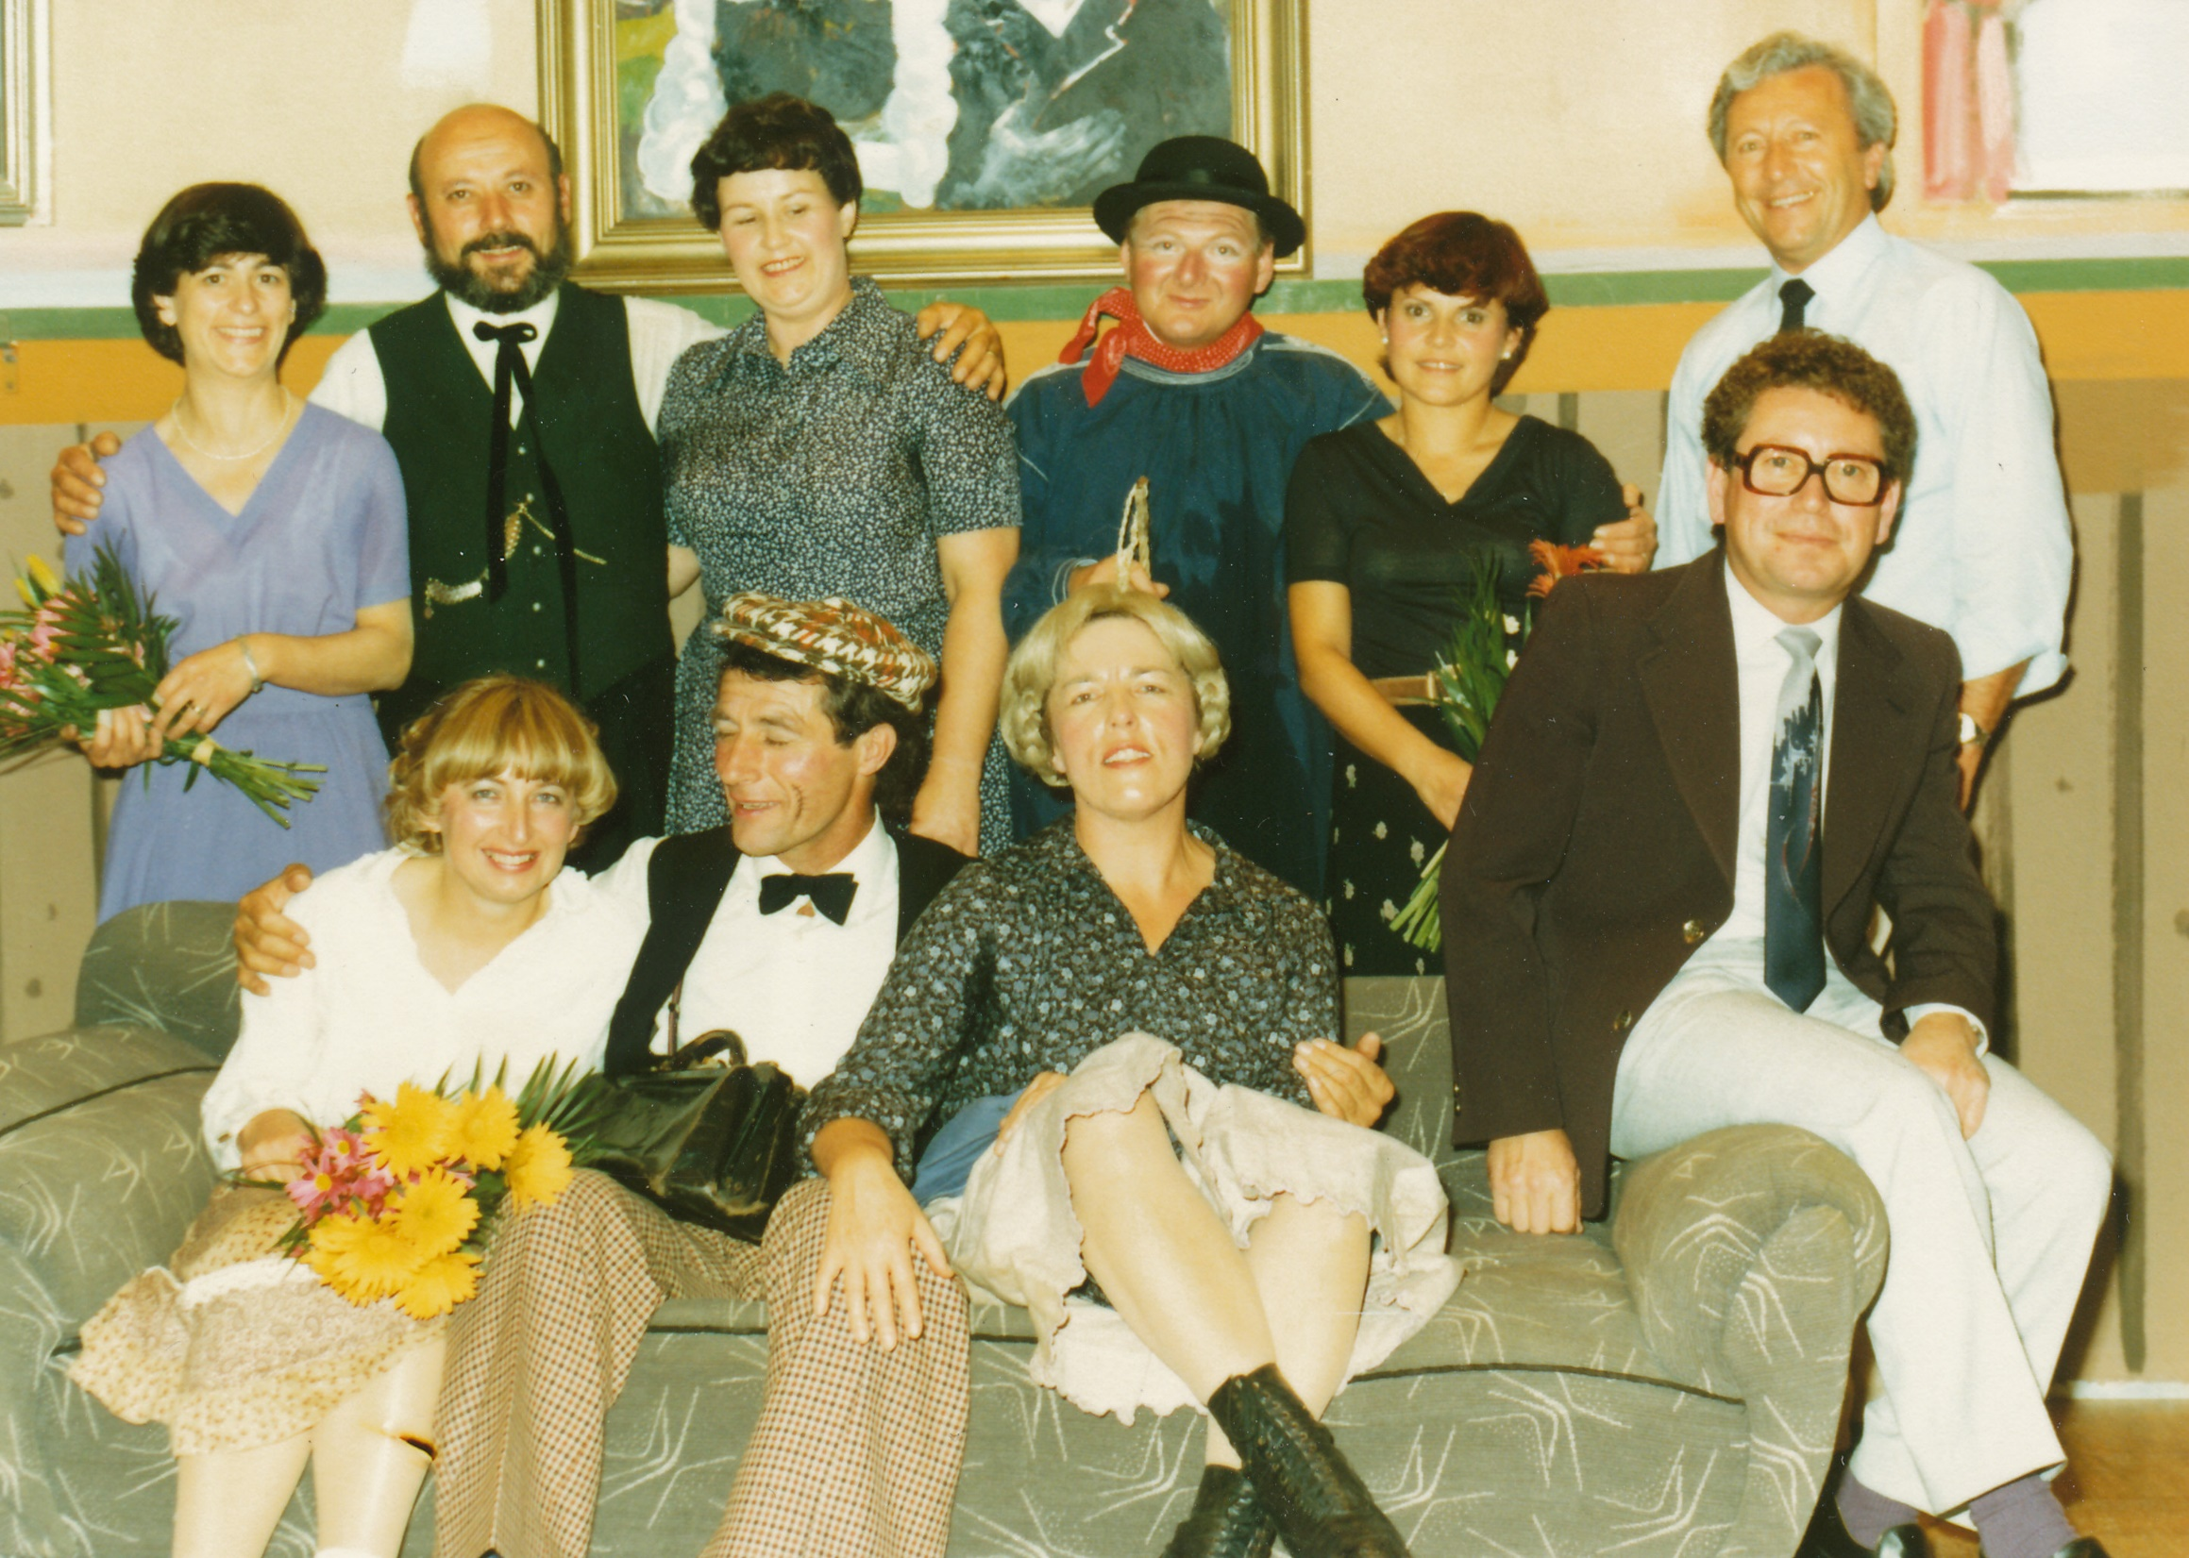
1980
Die
Pferdekur

Slide 5
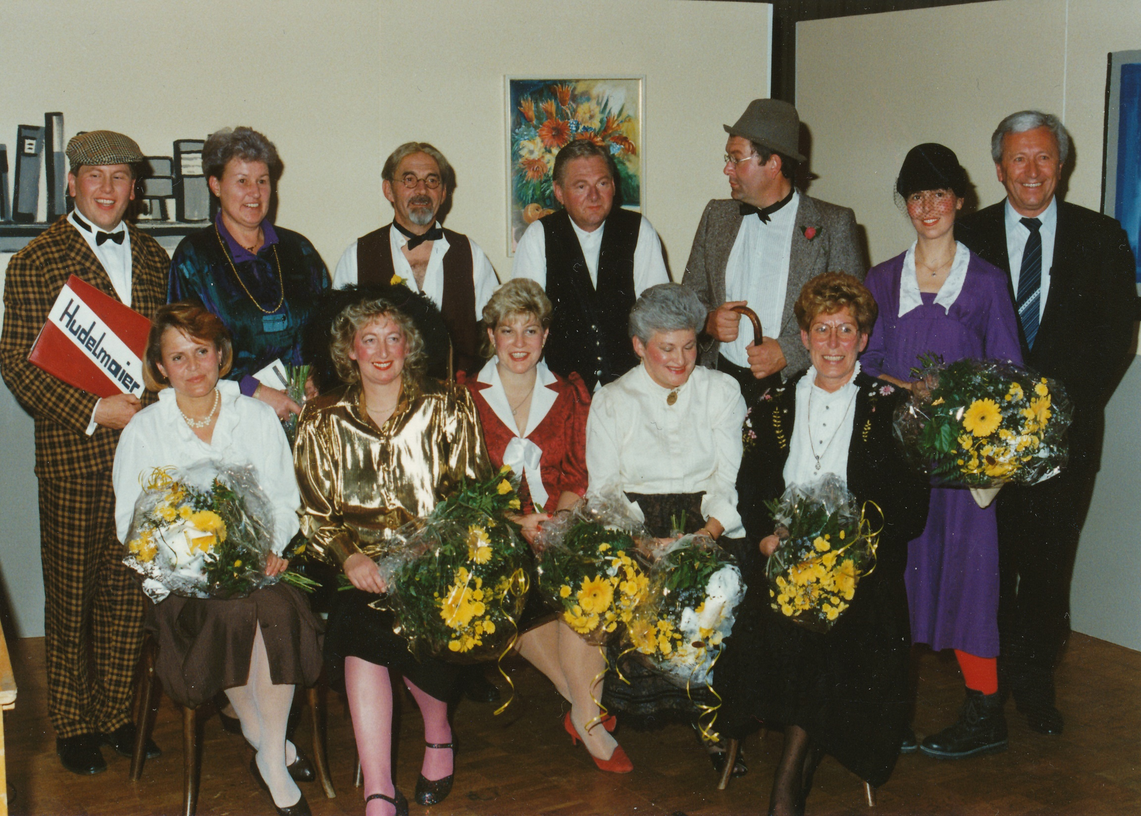
1988
Der
scheinheilige
Jakob

Slide 6
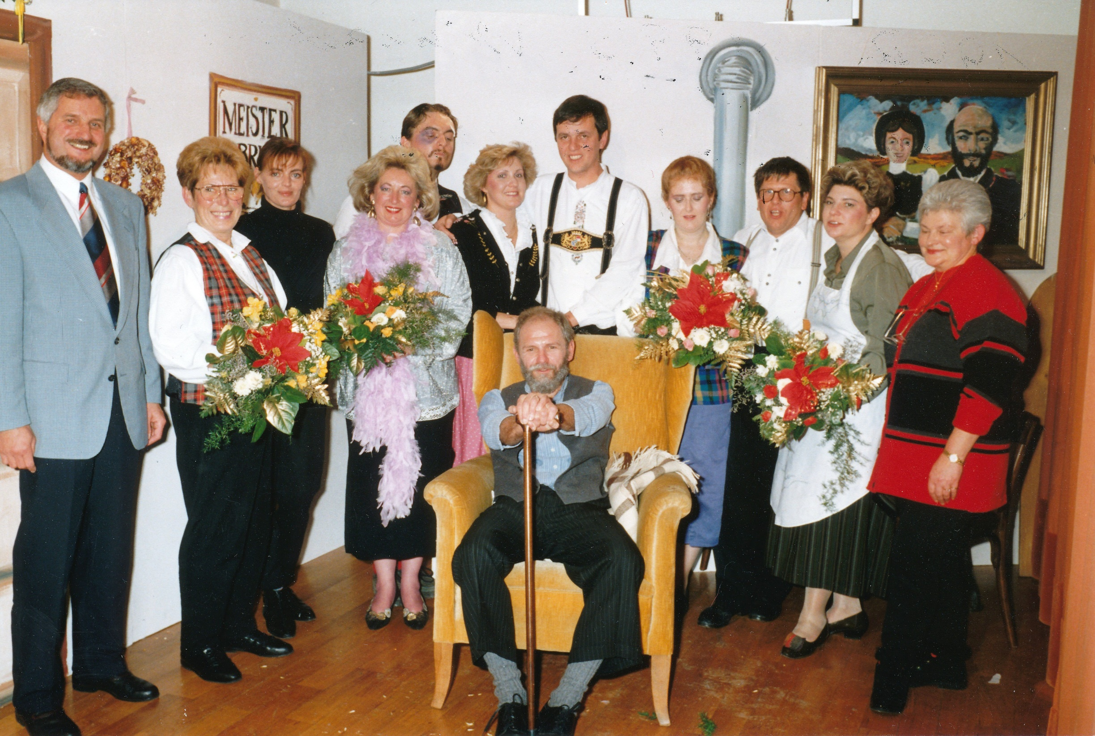
1993
Flaschnerei
Lotterle

Slide 7
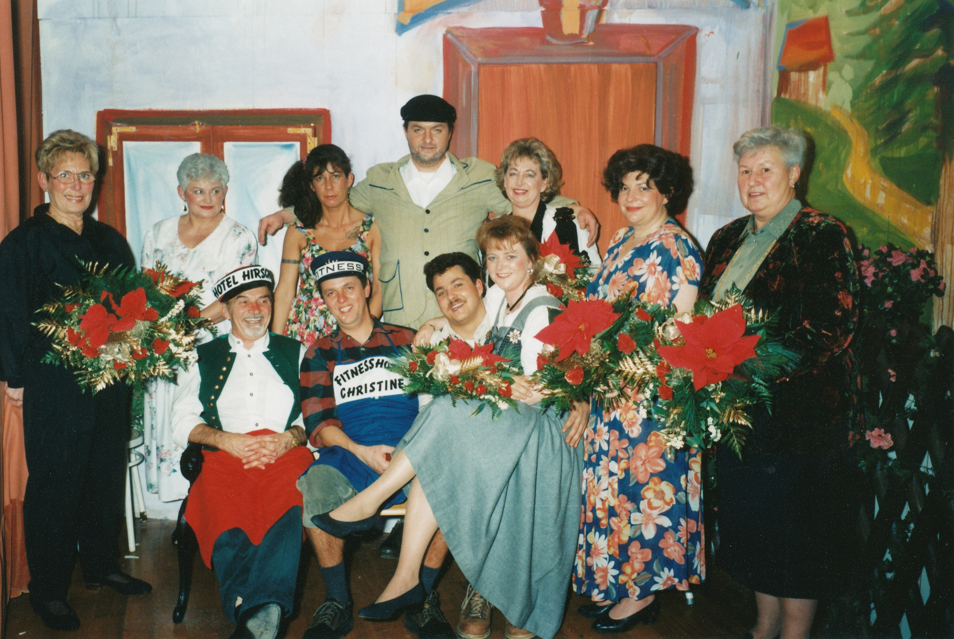
1997
Hannes
ist der
Beste

Slide 8
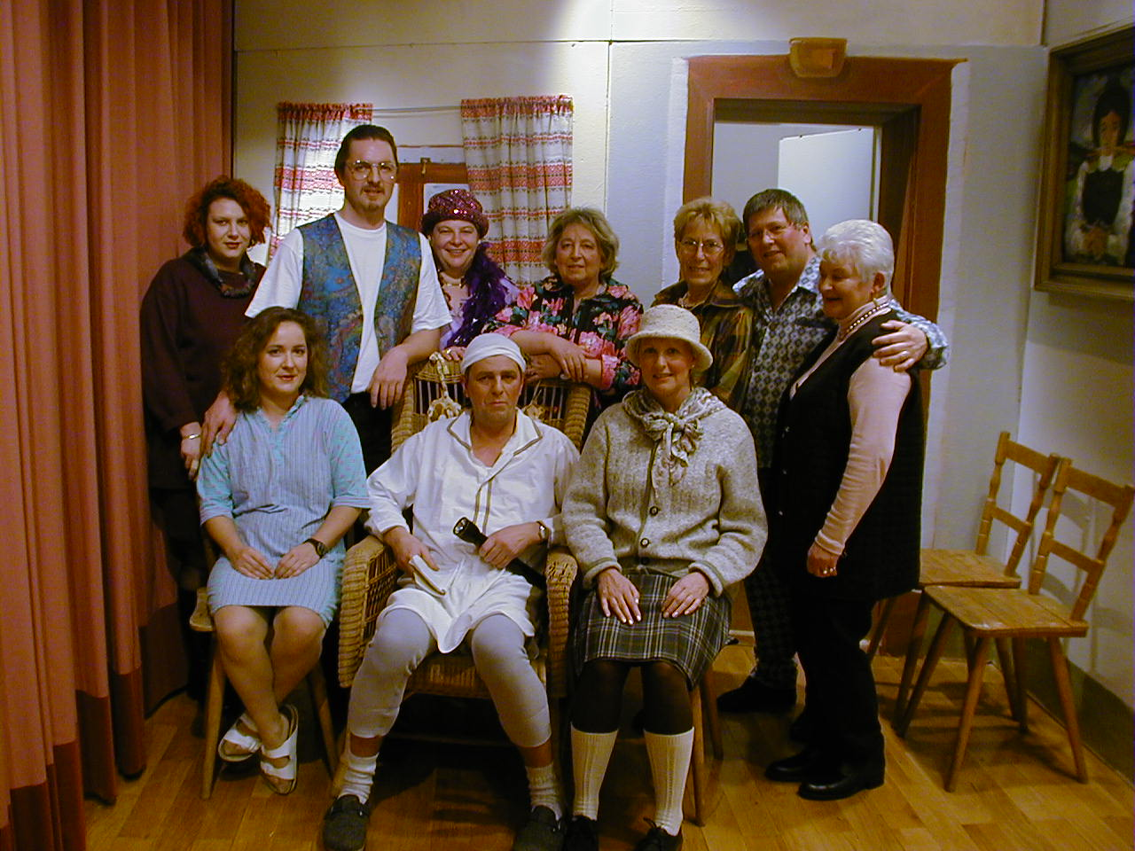
2001
Dummheit
Schütz vor
Liebe nicht

Slide 9
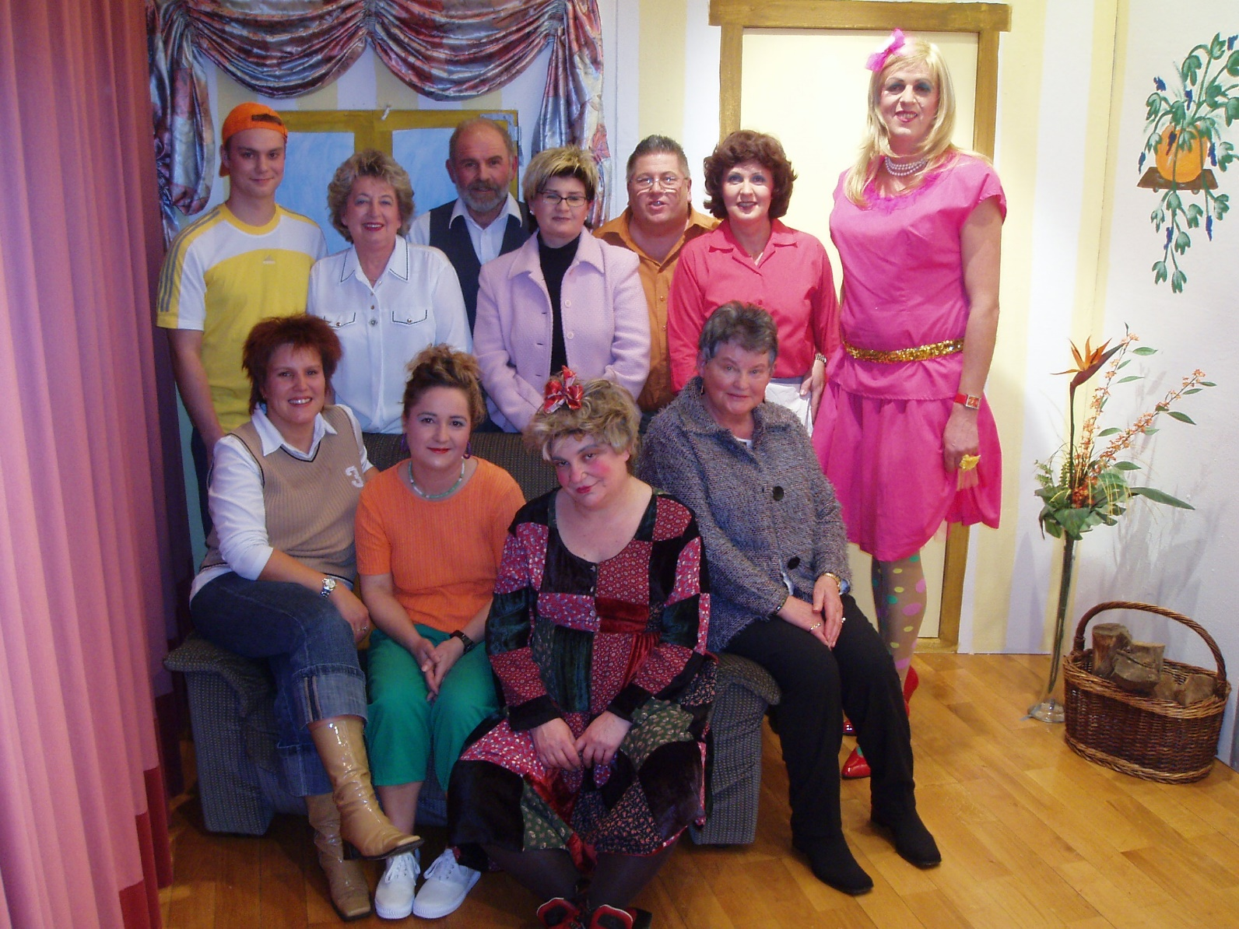
2005
Hände weg vom Internet - OPA

Slide 10
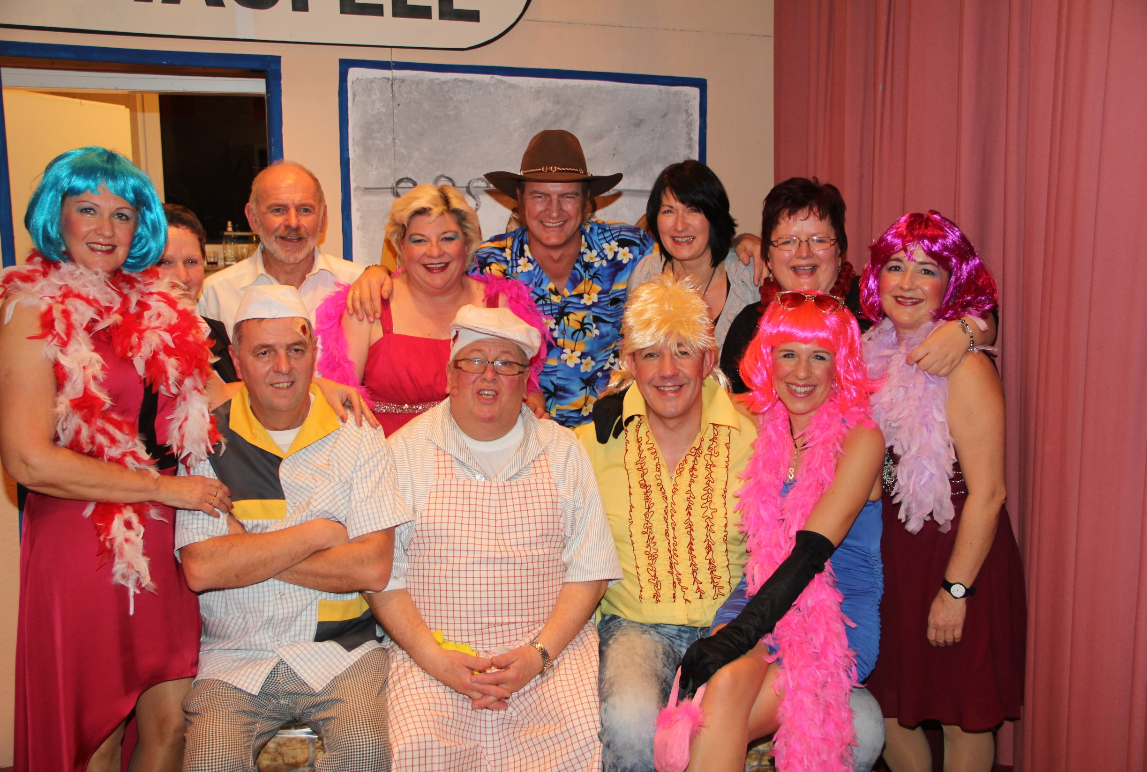
2012
Die goldene Schinken-wurst am Bande

Slide 11
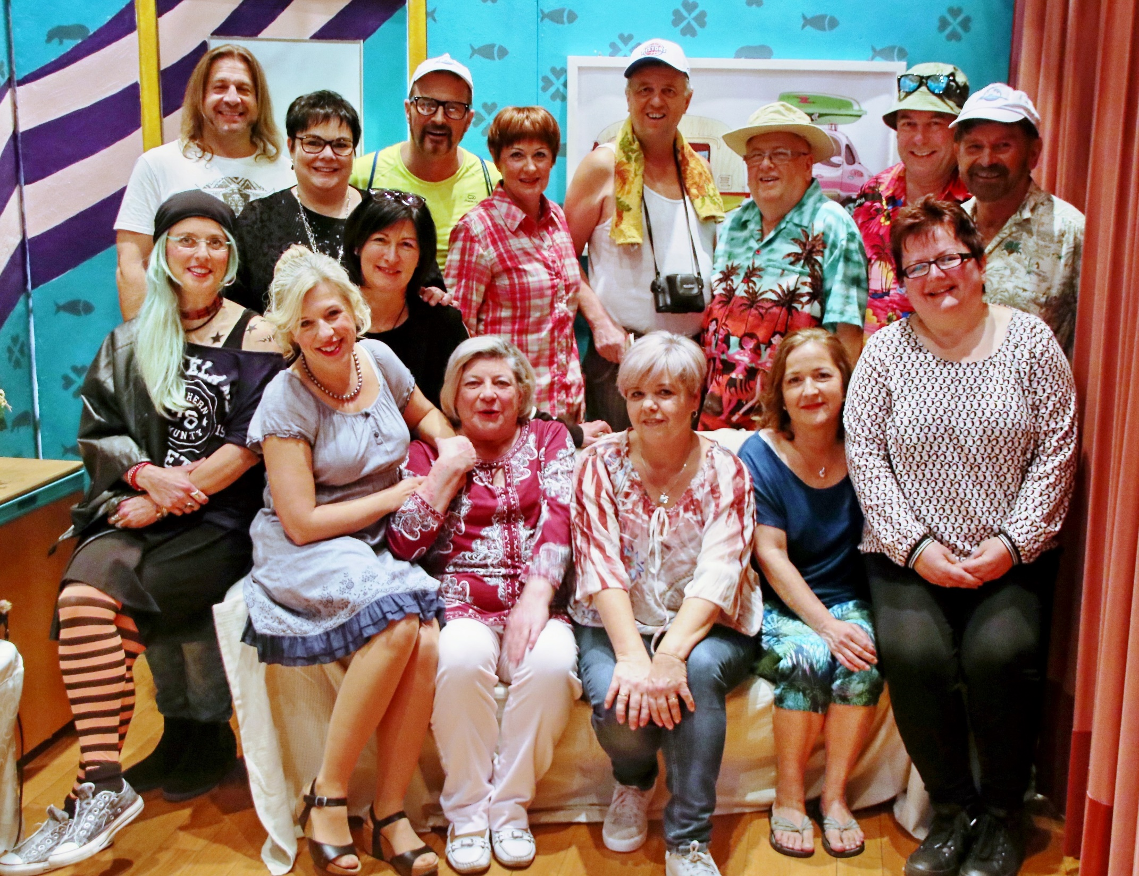
2018
Besuch ist wie Fisch

Slide 12
Es wurde geschmollt…

Slide 13
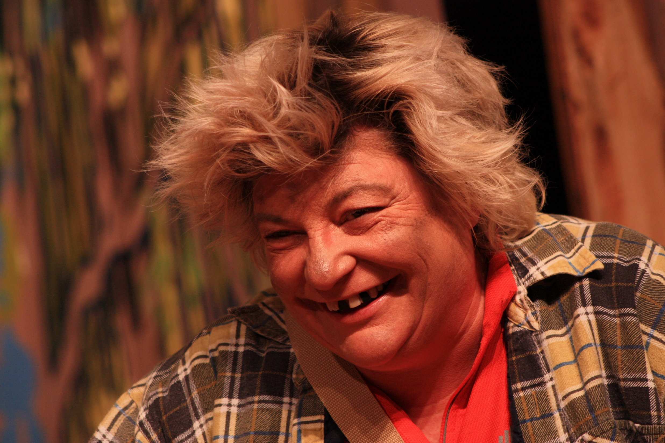
…und gelacht!

Slide 14
Es gab
frivoles…

Slide 15
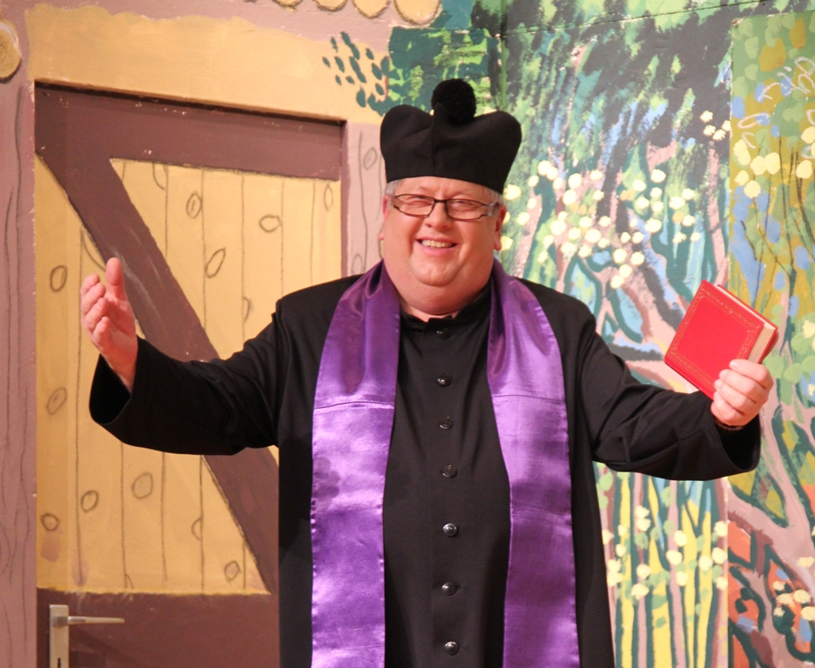
…den Segen
des Herrn…

Slide 16
…schrilles…

Slide 17
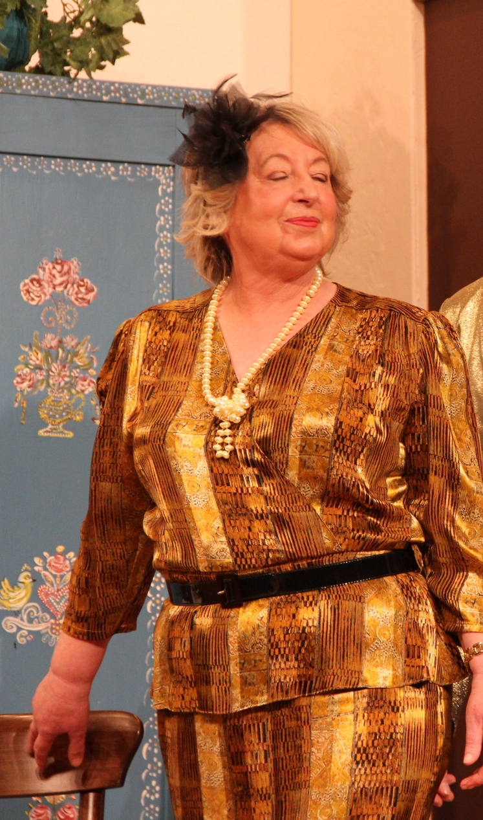
…Eleganz…

Slide 18
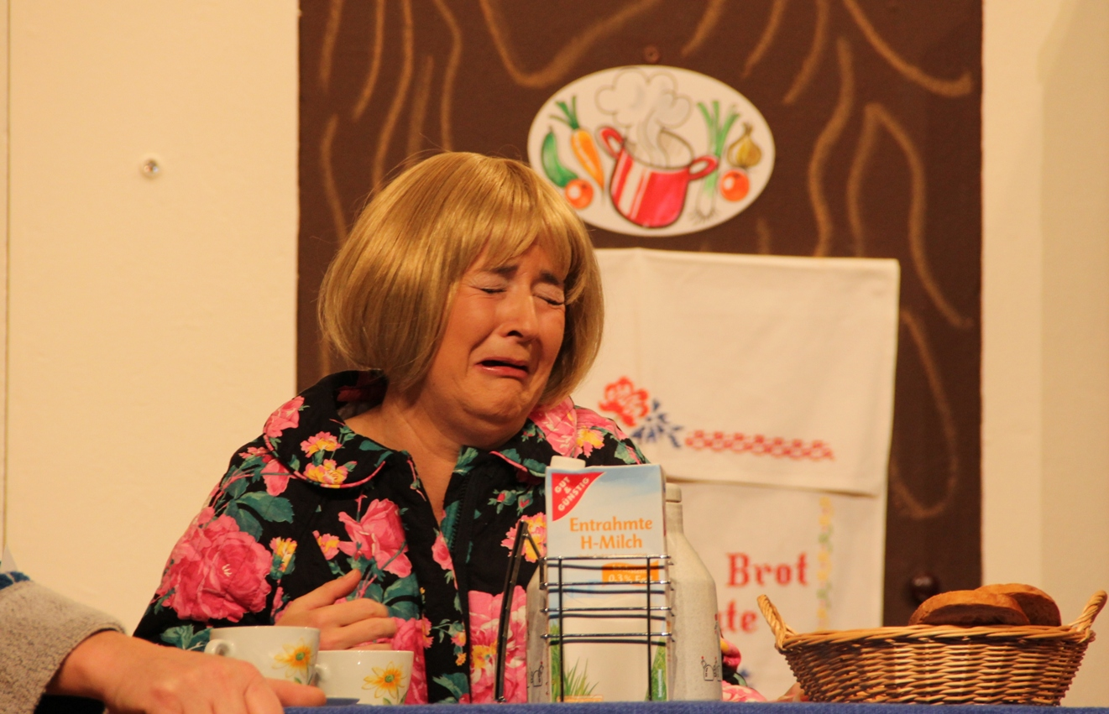
…Tränen…

Slide 19
…Mut…

Slide 20
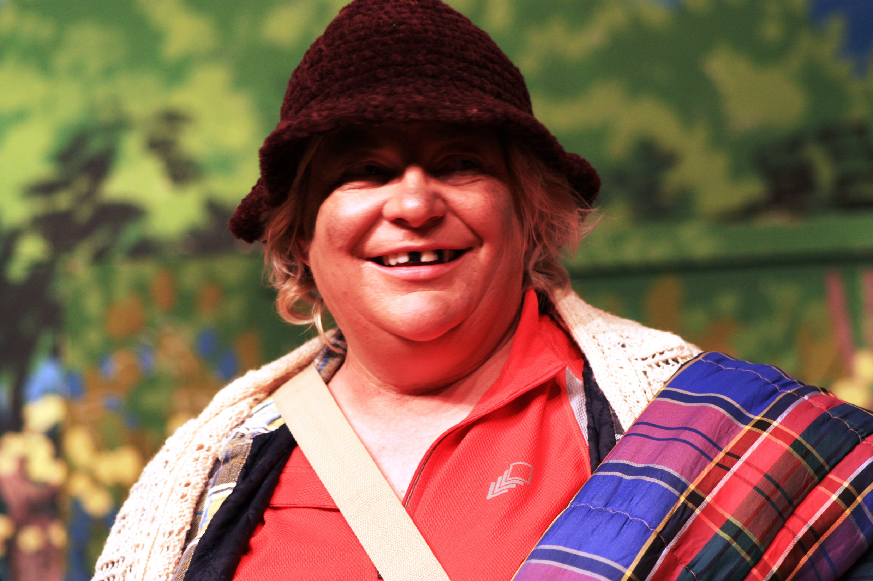
…ehrliches…

Slide 21
…peinliches…

Slide 22
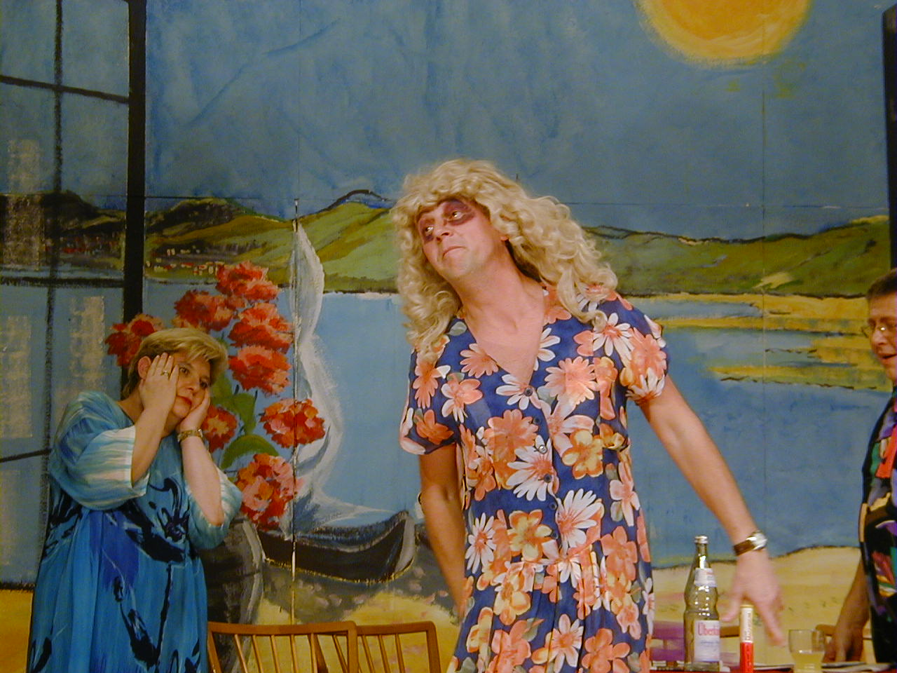
…und seltsames!

Slide 23
Es gab nen kleinen Schwips…

Slide 24
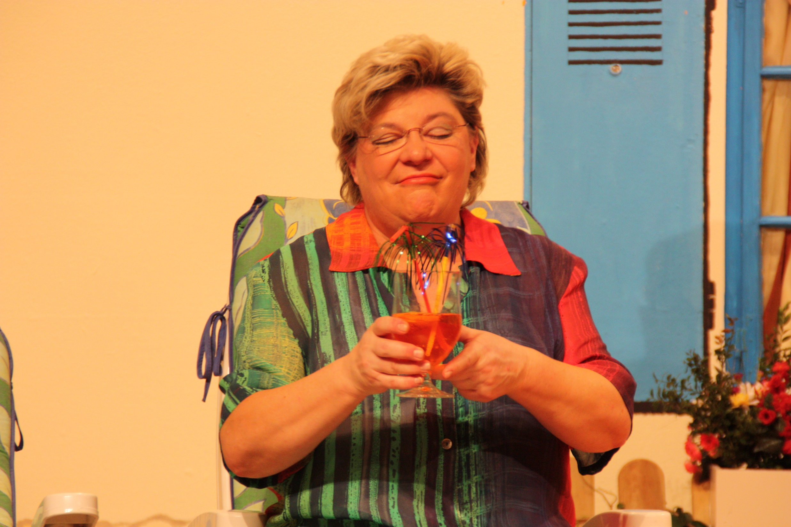
…perfekten Genuß…

Slide 25
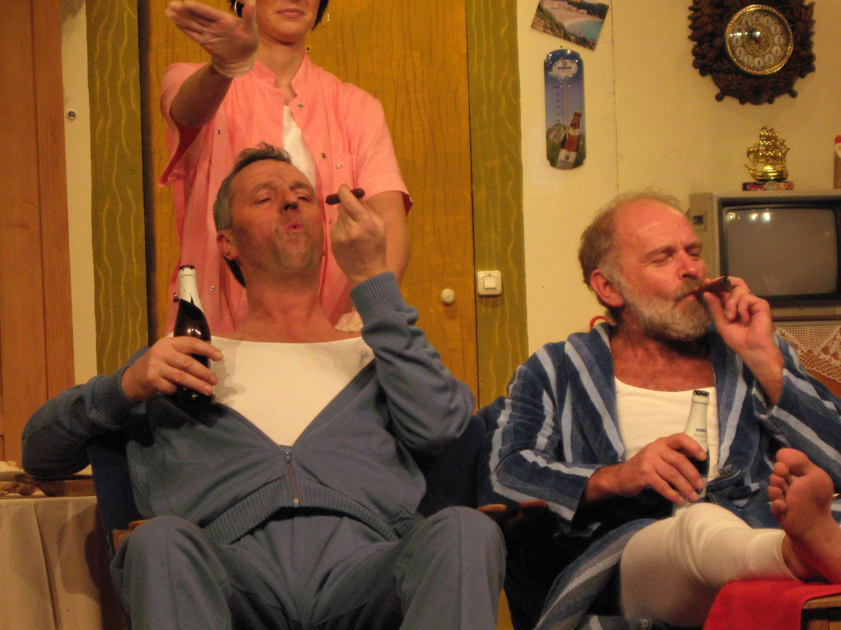
…das
gemütliche Bierchen…

Slide 26
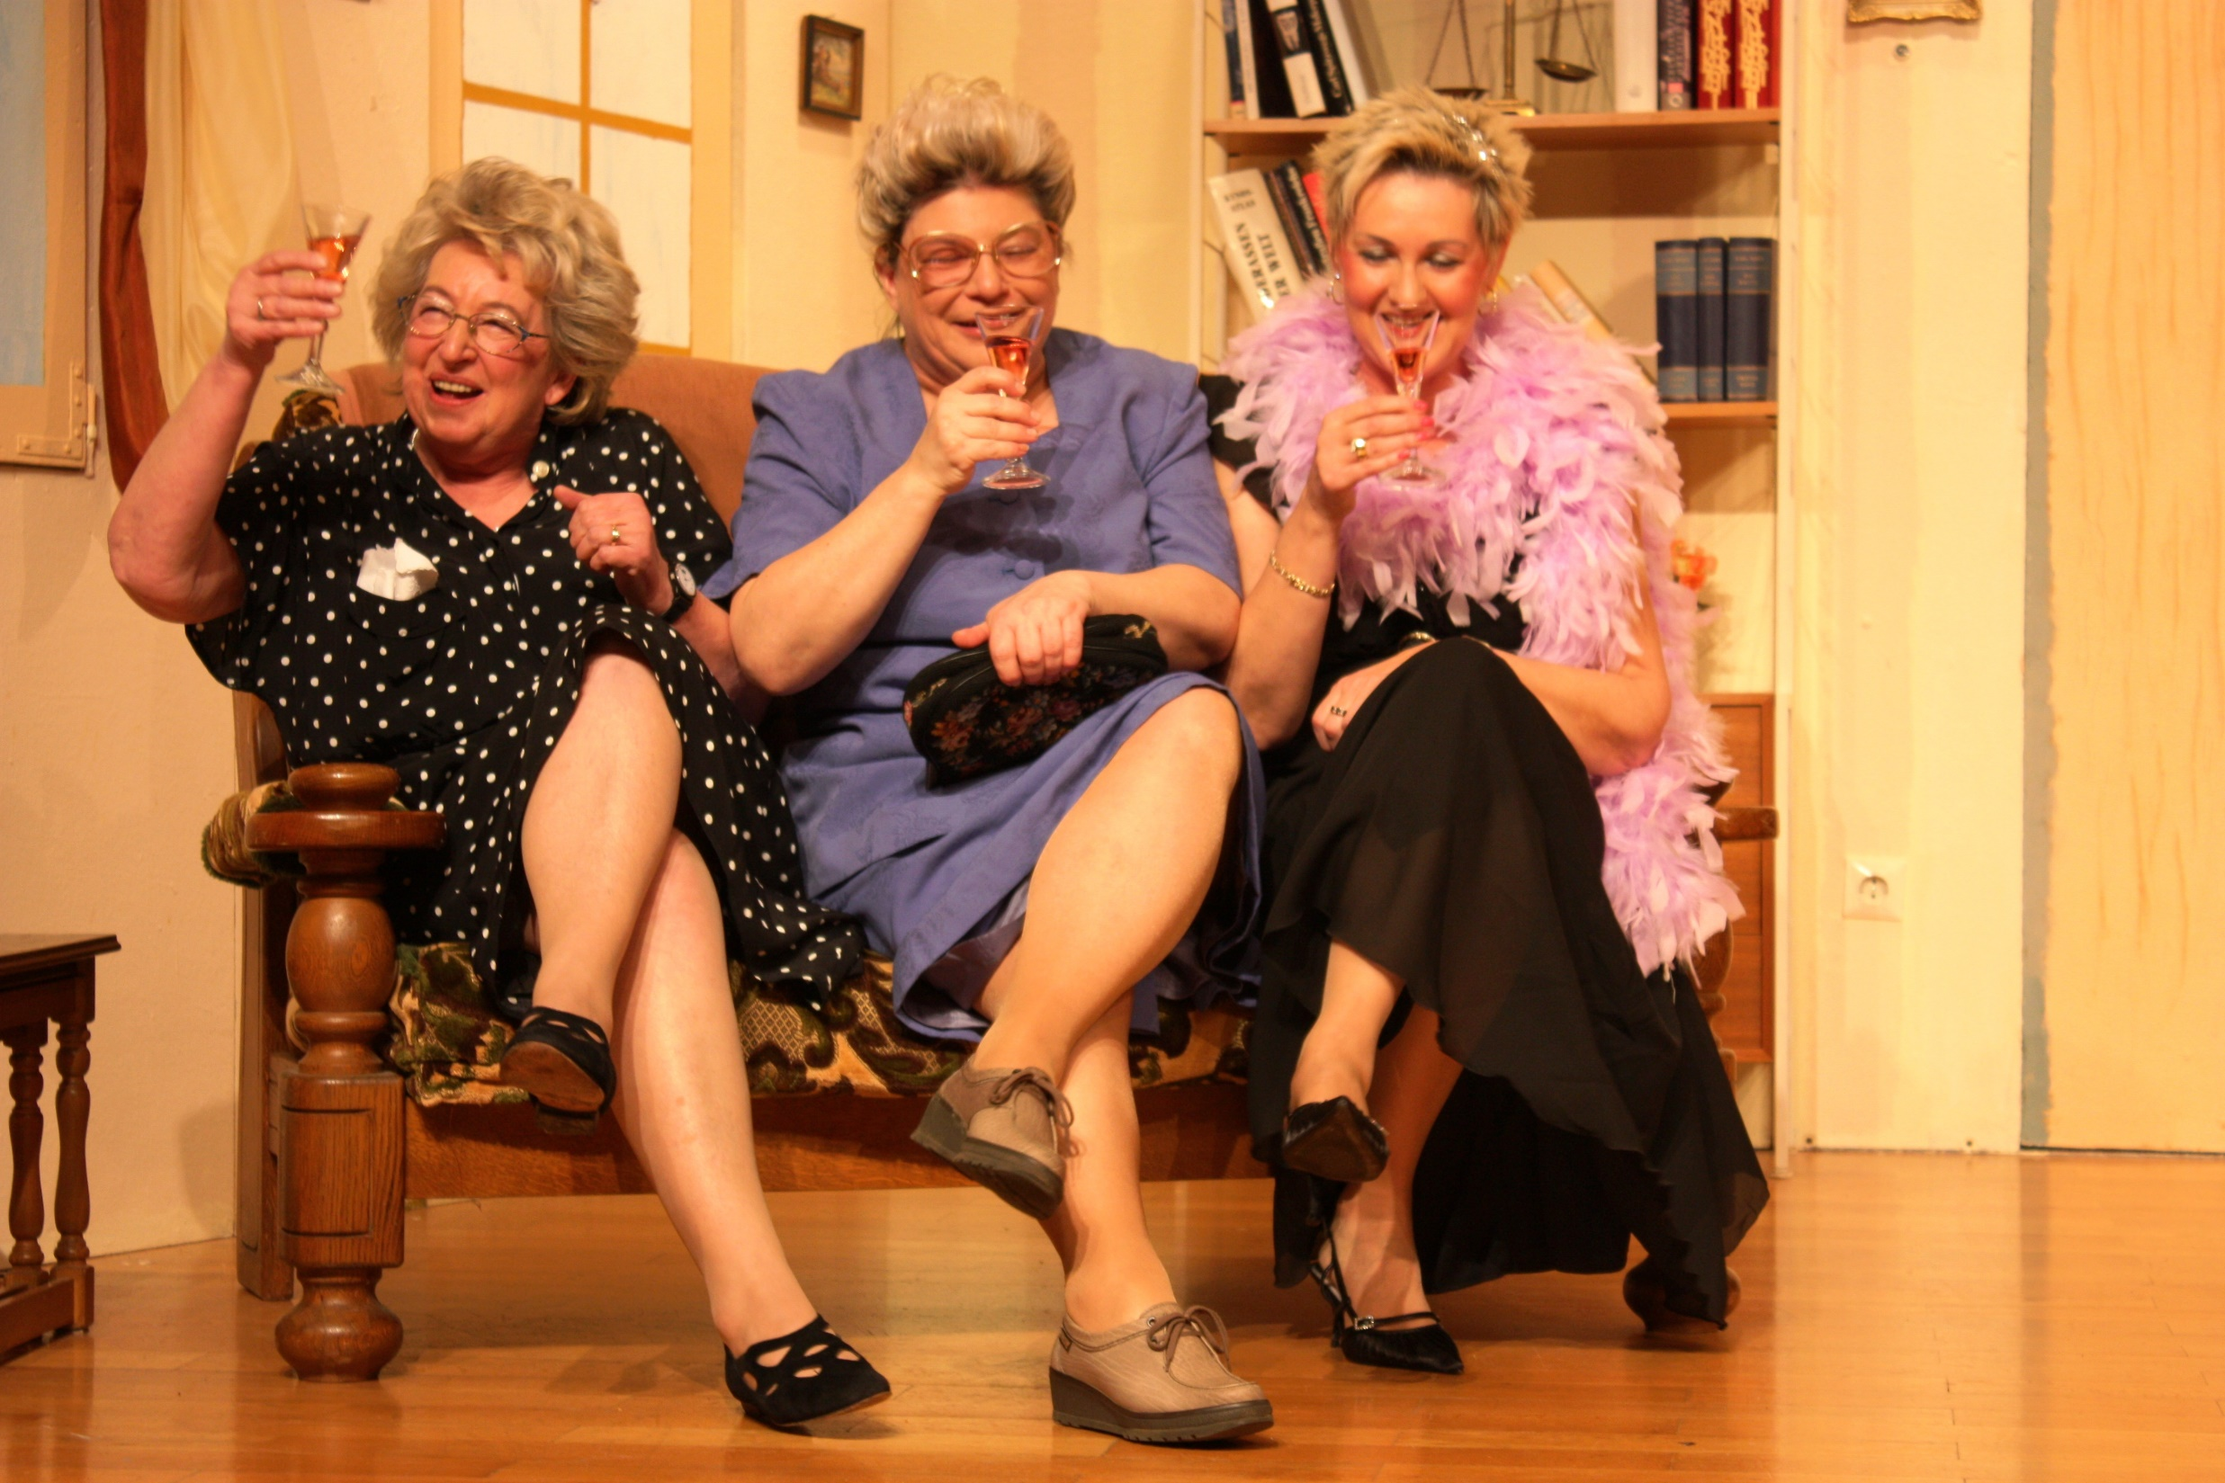
…den
gemeinsamen Sekt…

Slide 27
…und riesen Räusche!

Slide 28
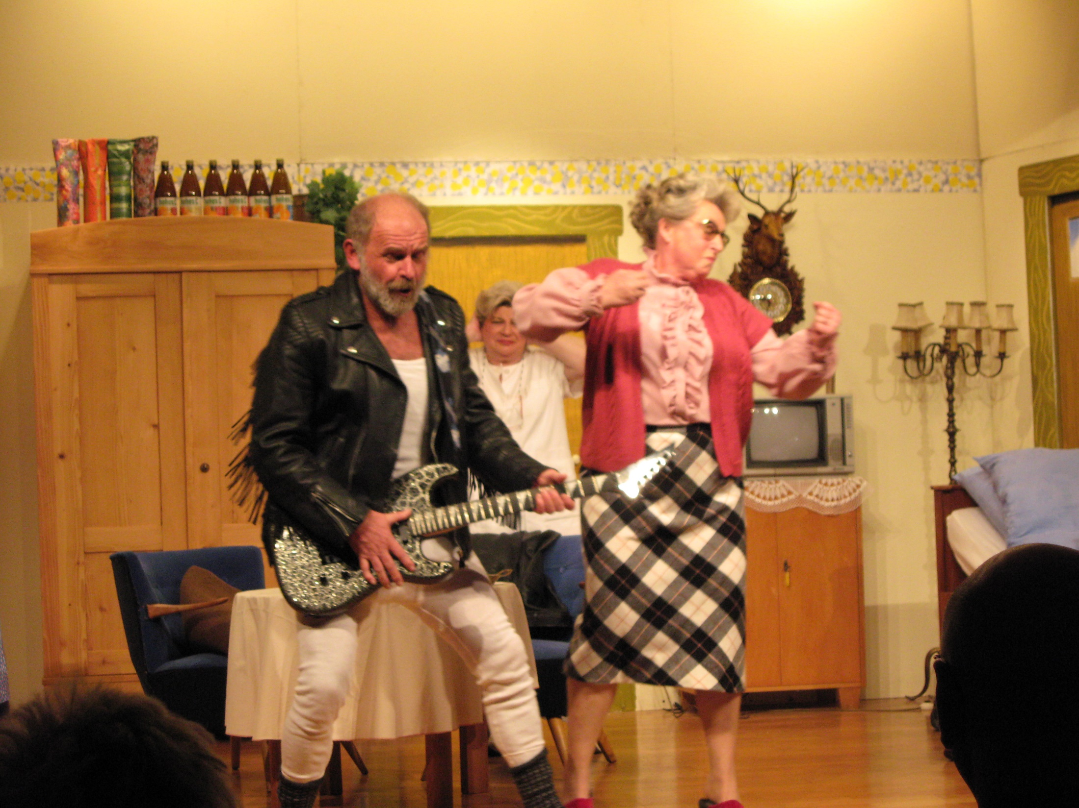
Man ist ausgeflippt…

Slide 29
…nutzte spektakuläre Technik…

Slide 30
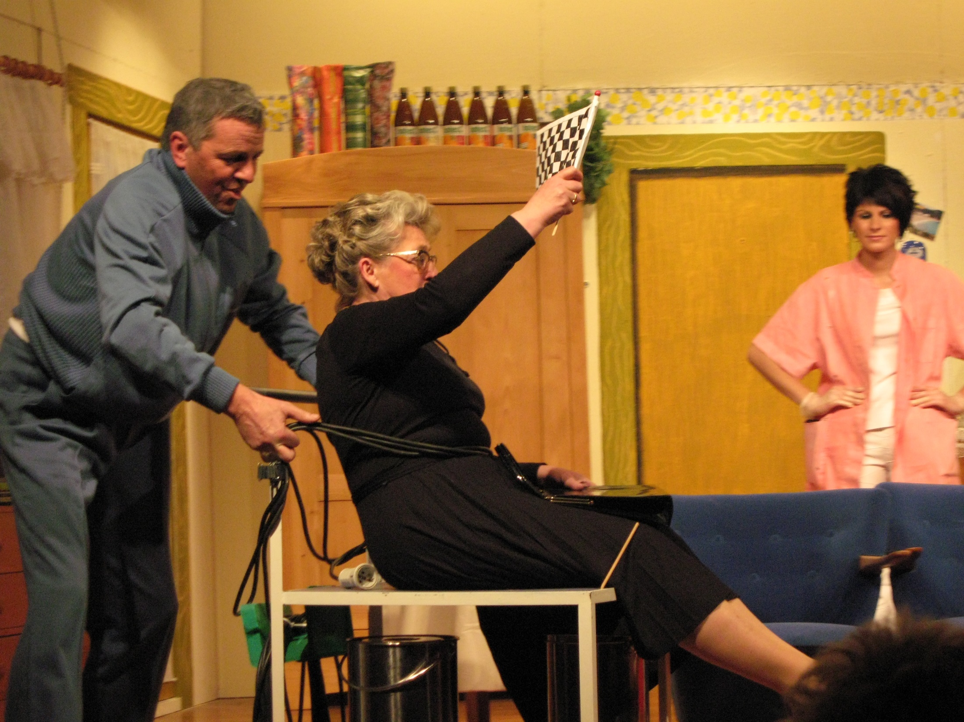
…fuhr
unglaubliche Fahrzeuge…

Slide 31
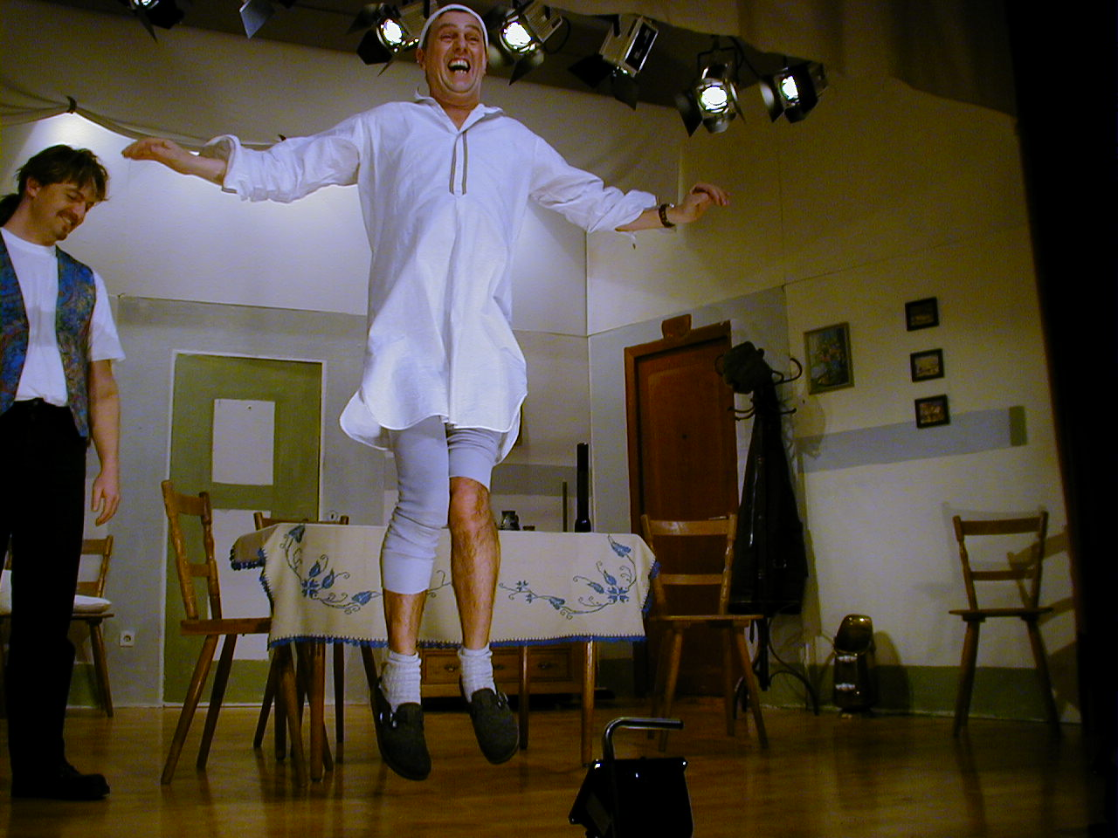
…und lernte sogar das Fliegen!

Slide 32
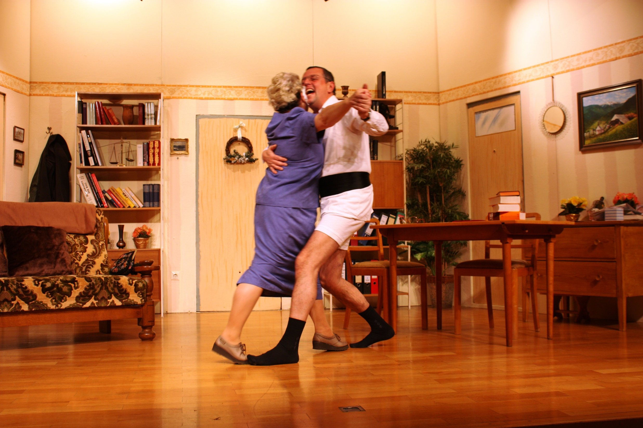
Man beherrschte den perfekten Schieber…

Slide 33
…genauso wie…

Slide 34
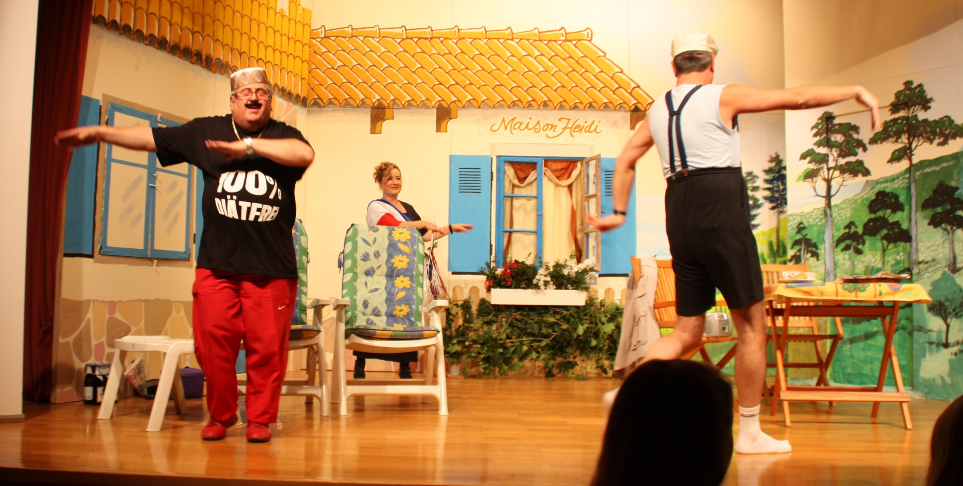
…seltsame orientalische Tänze!

Slide 35
Es wurde erwischt…

Slide 36
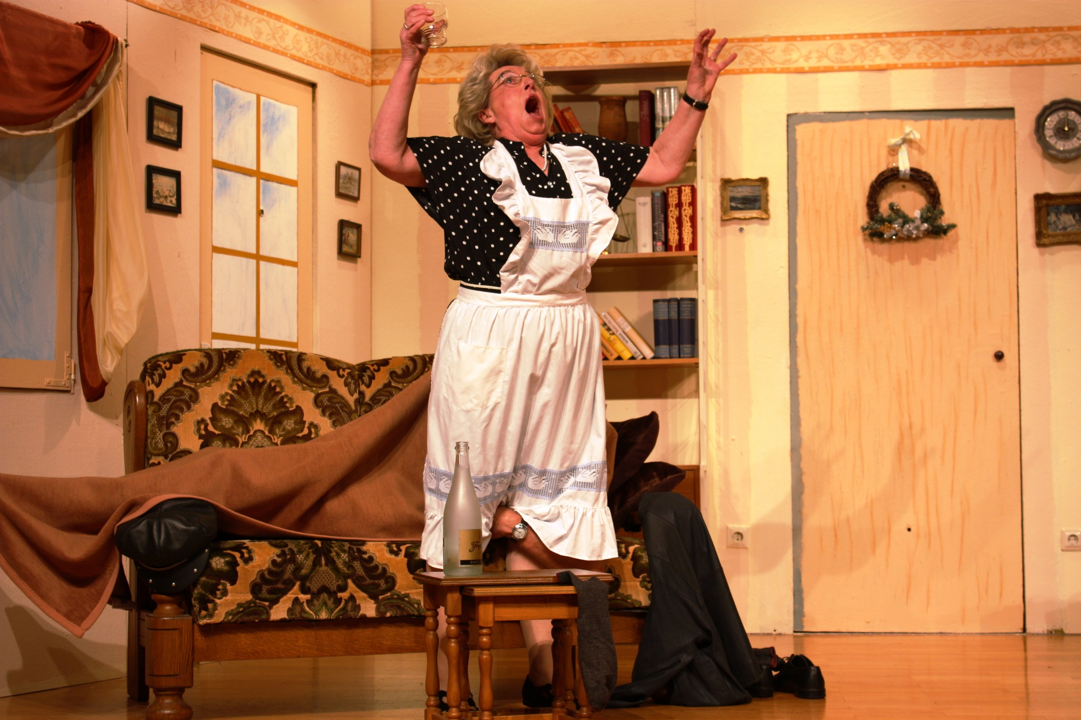
…und
erschreckt.

Slide 37
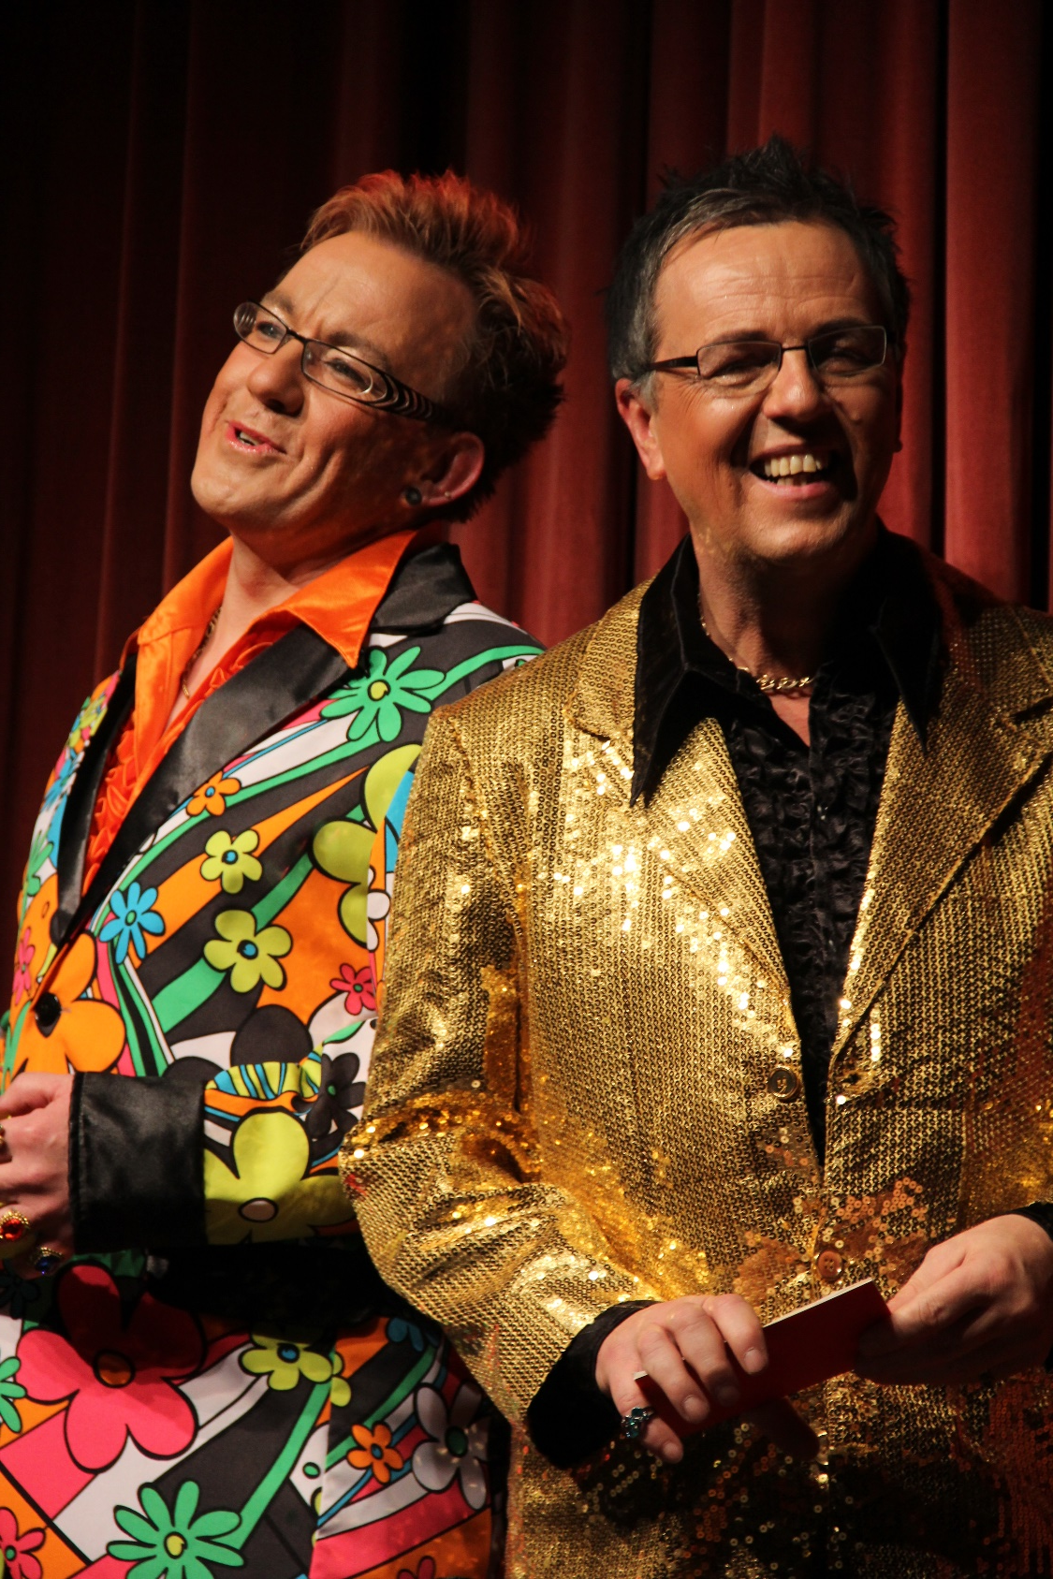
Es gab das
eingespielte
Team…

Slide 38
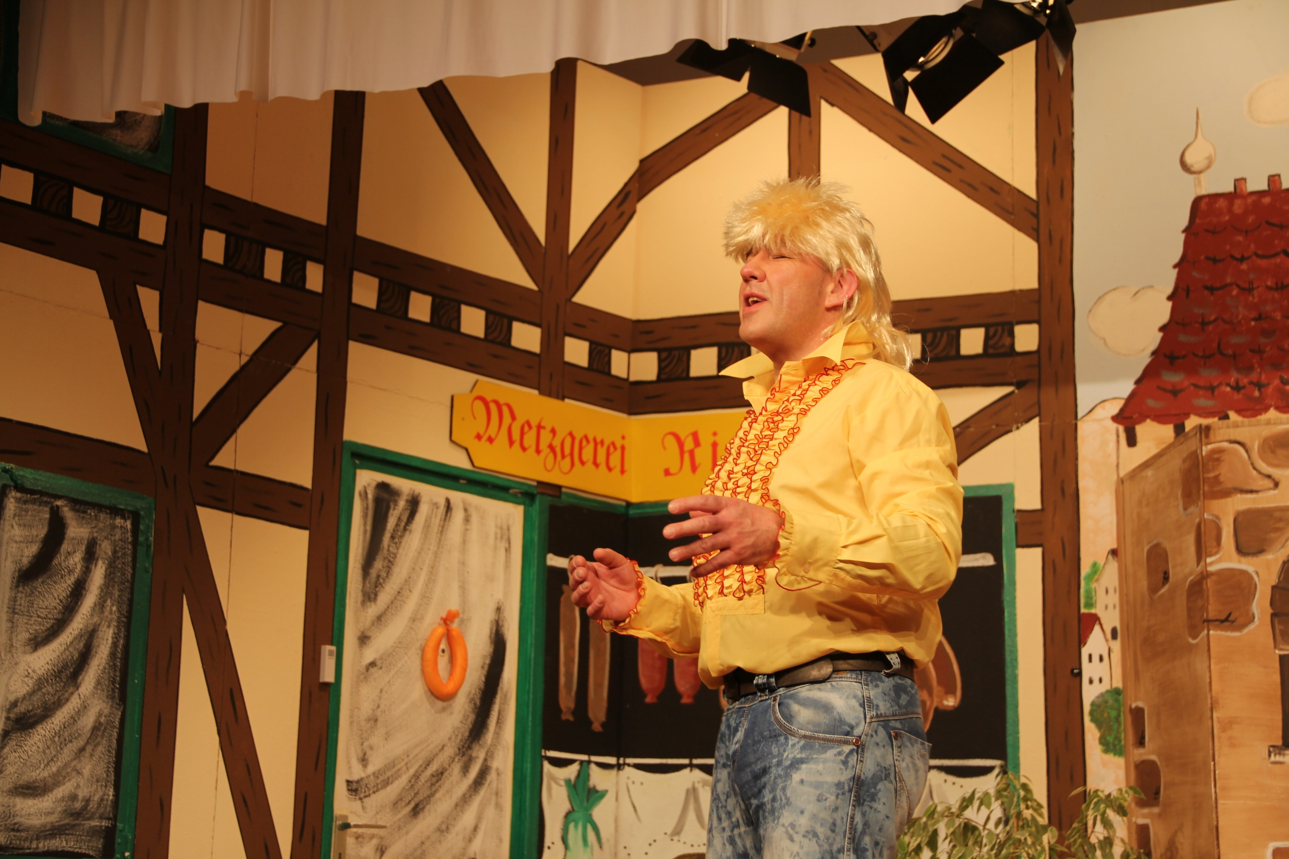
…und den
Solisten!

Slide 39
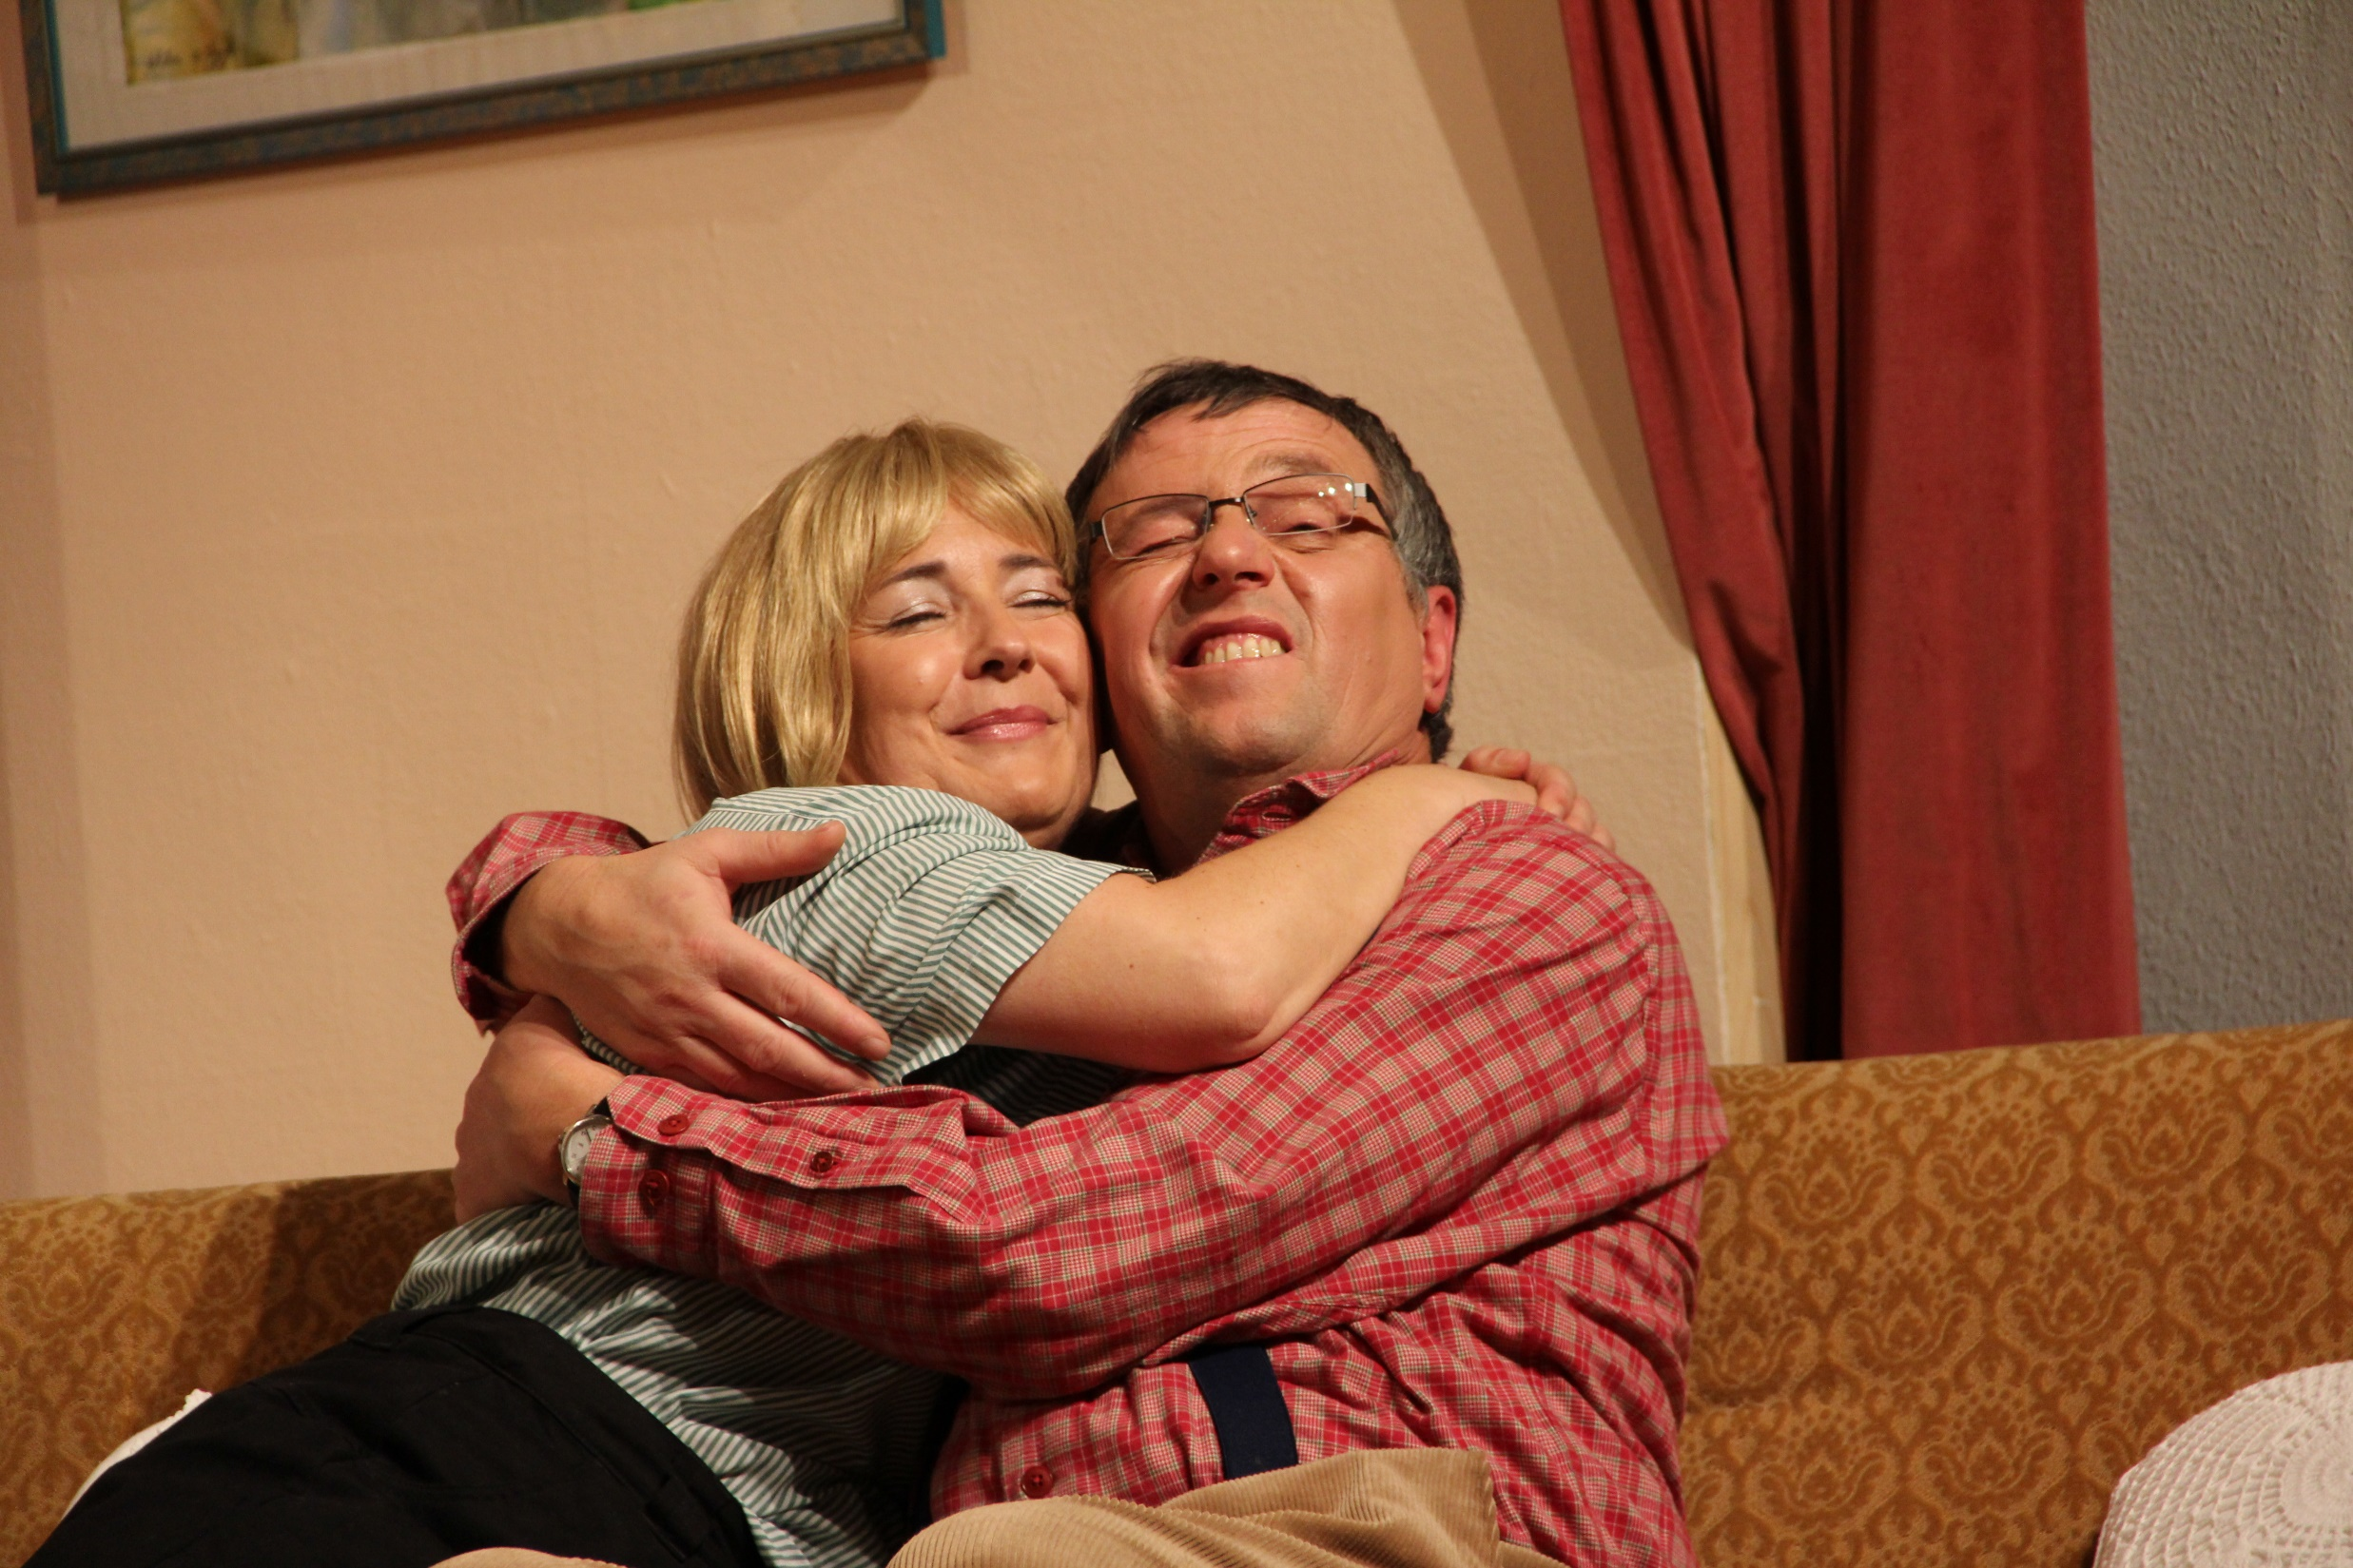
Man hat sich geherzt…

Slide 40
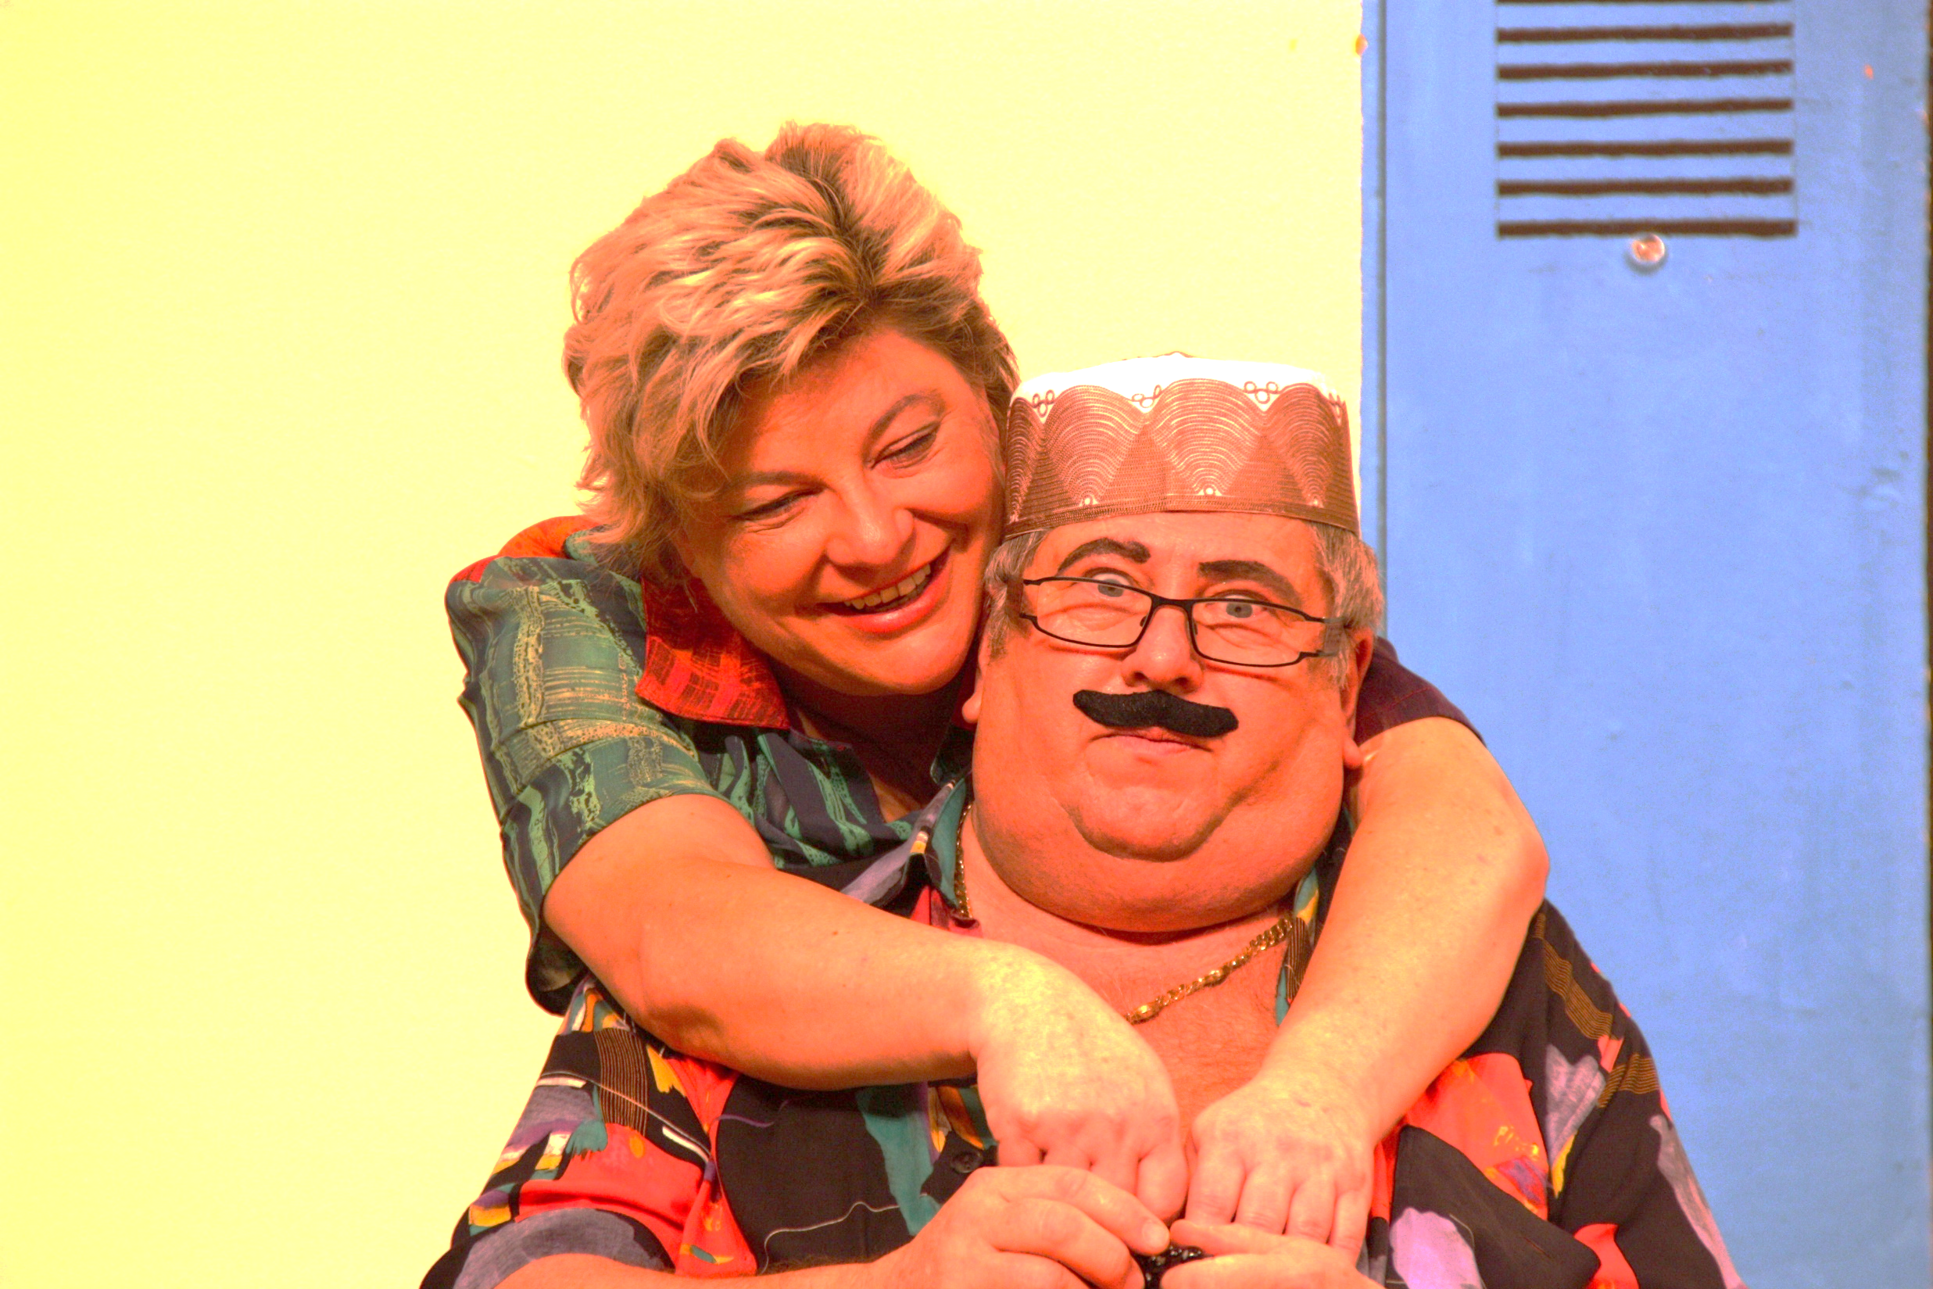
…geschmust…

Slide 41
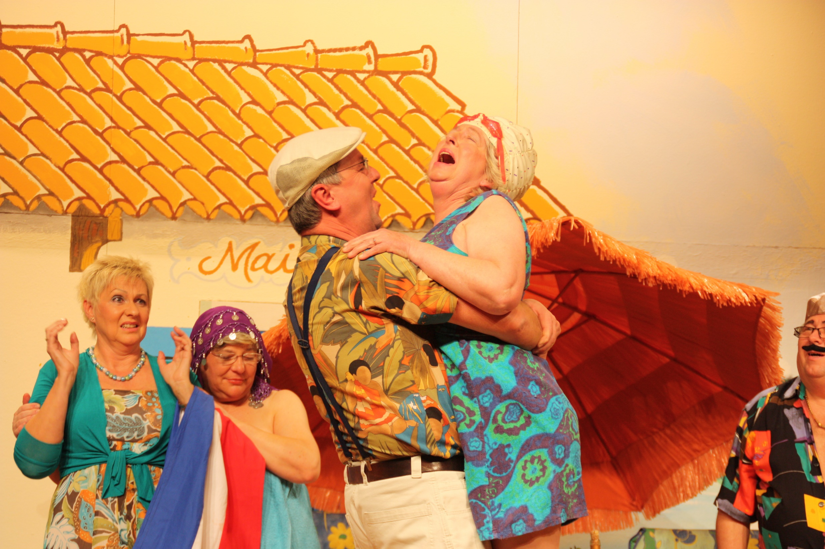
…und auch mal kräftig gedrückt!

Slide 42
Es wurde gerauft…

Slide 43
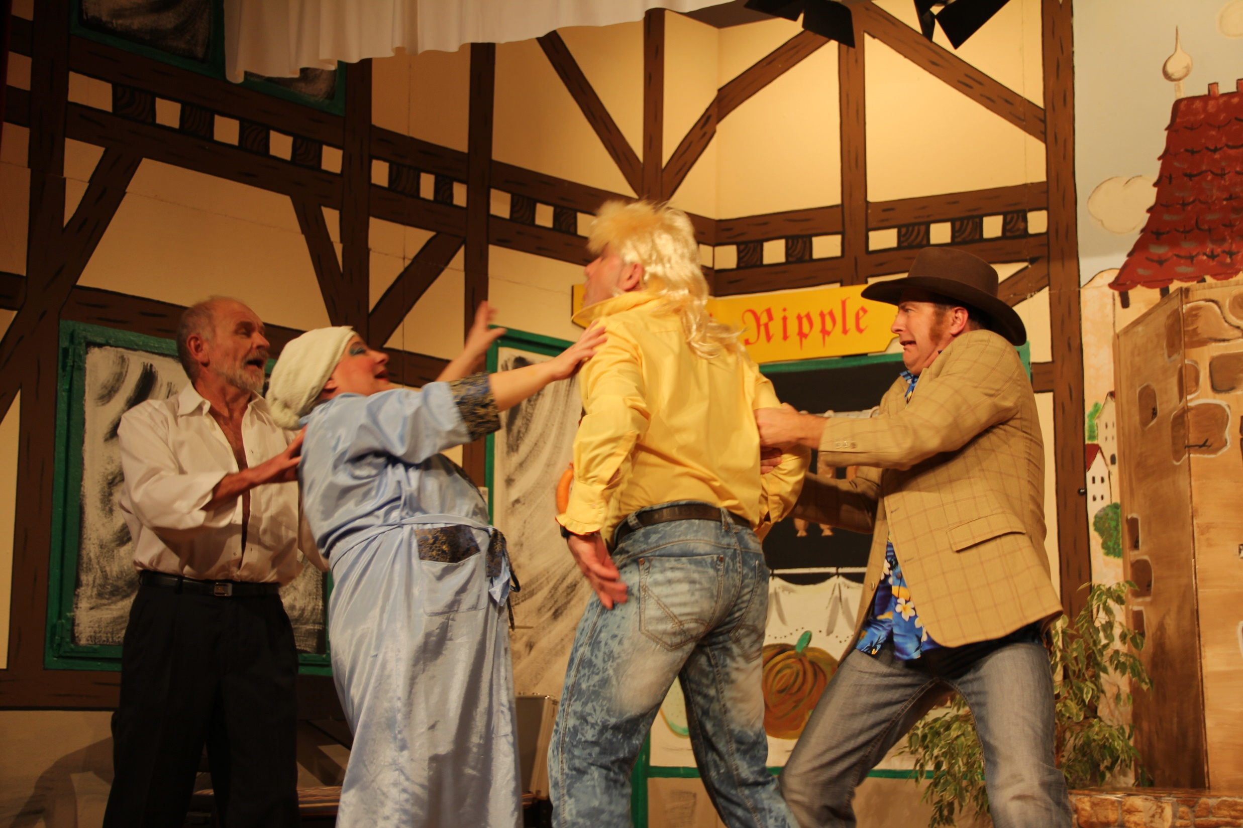
…gezerrt und…

Slide 44
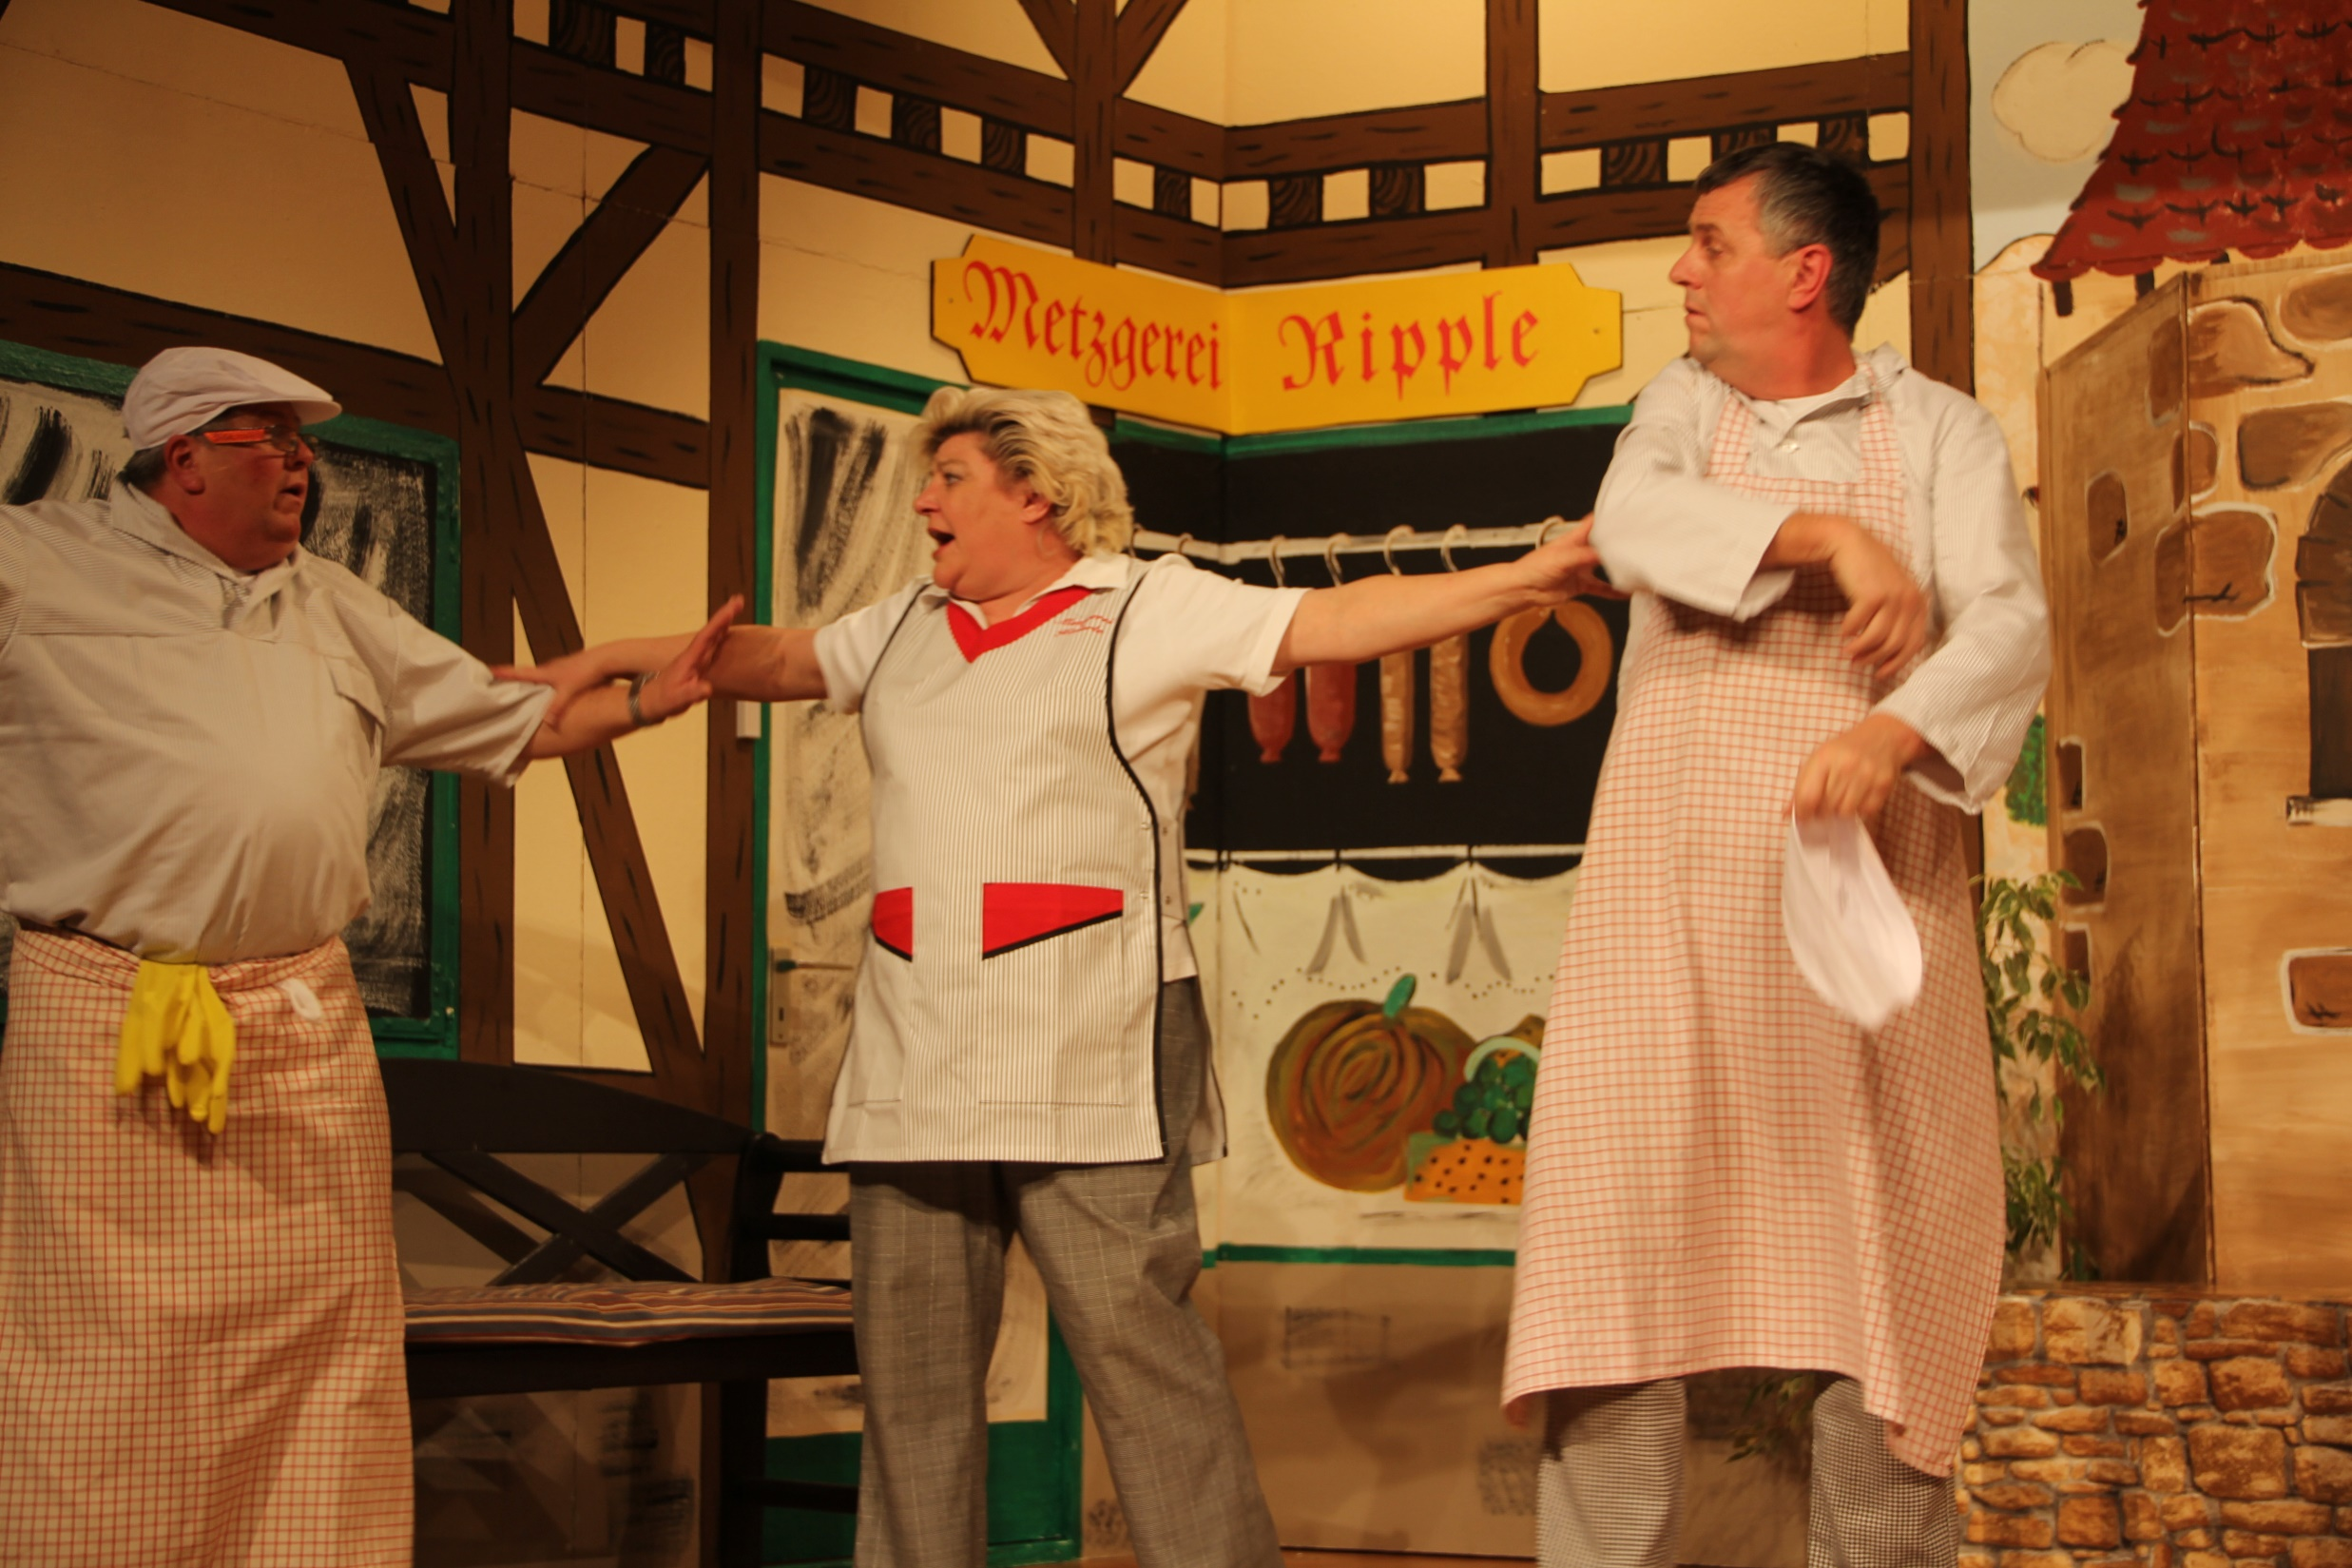
…geschlichtet.

Slide 45
…Mann
war
angetan..

Slide 46
…sprachlos…

Slide 47
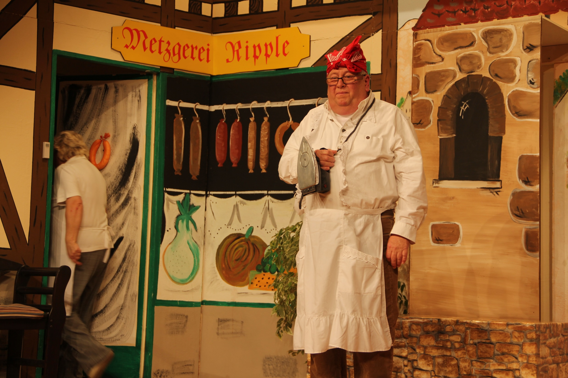
…und perplex!

Slide 48
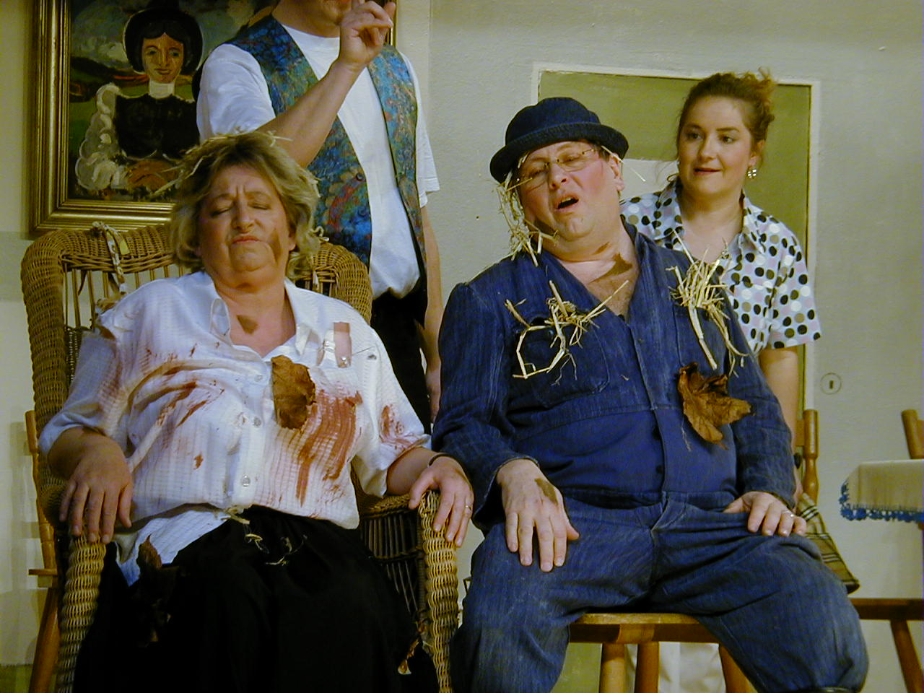
Beschmiert…

Slide 49
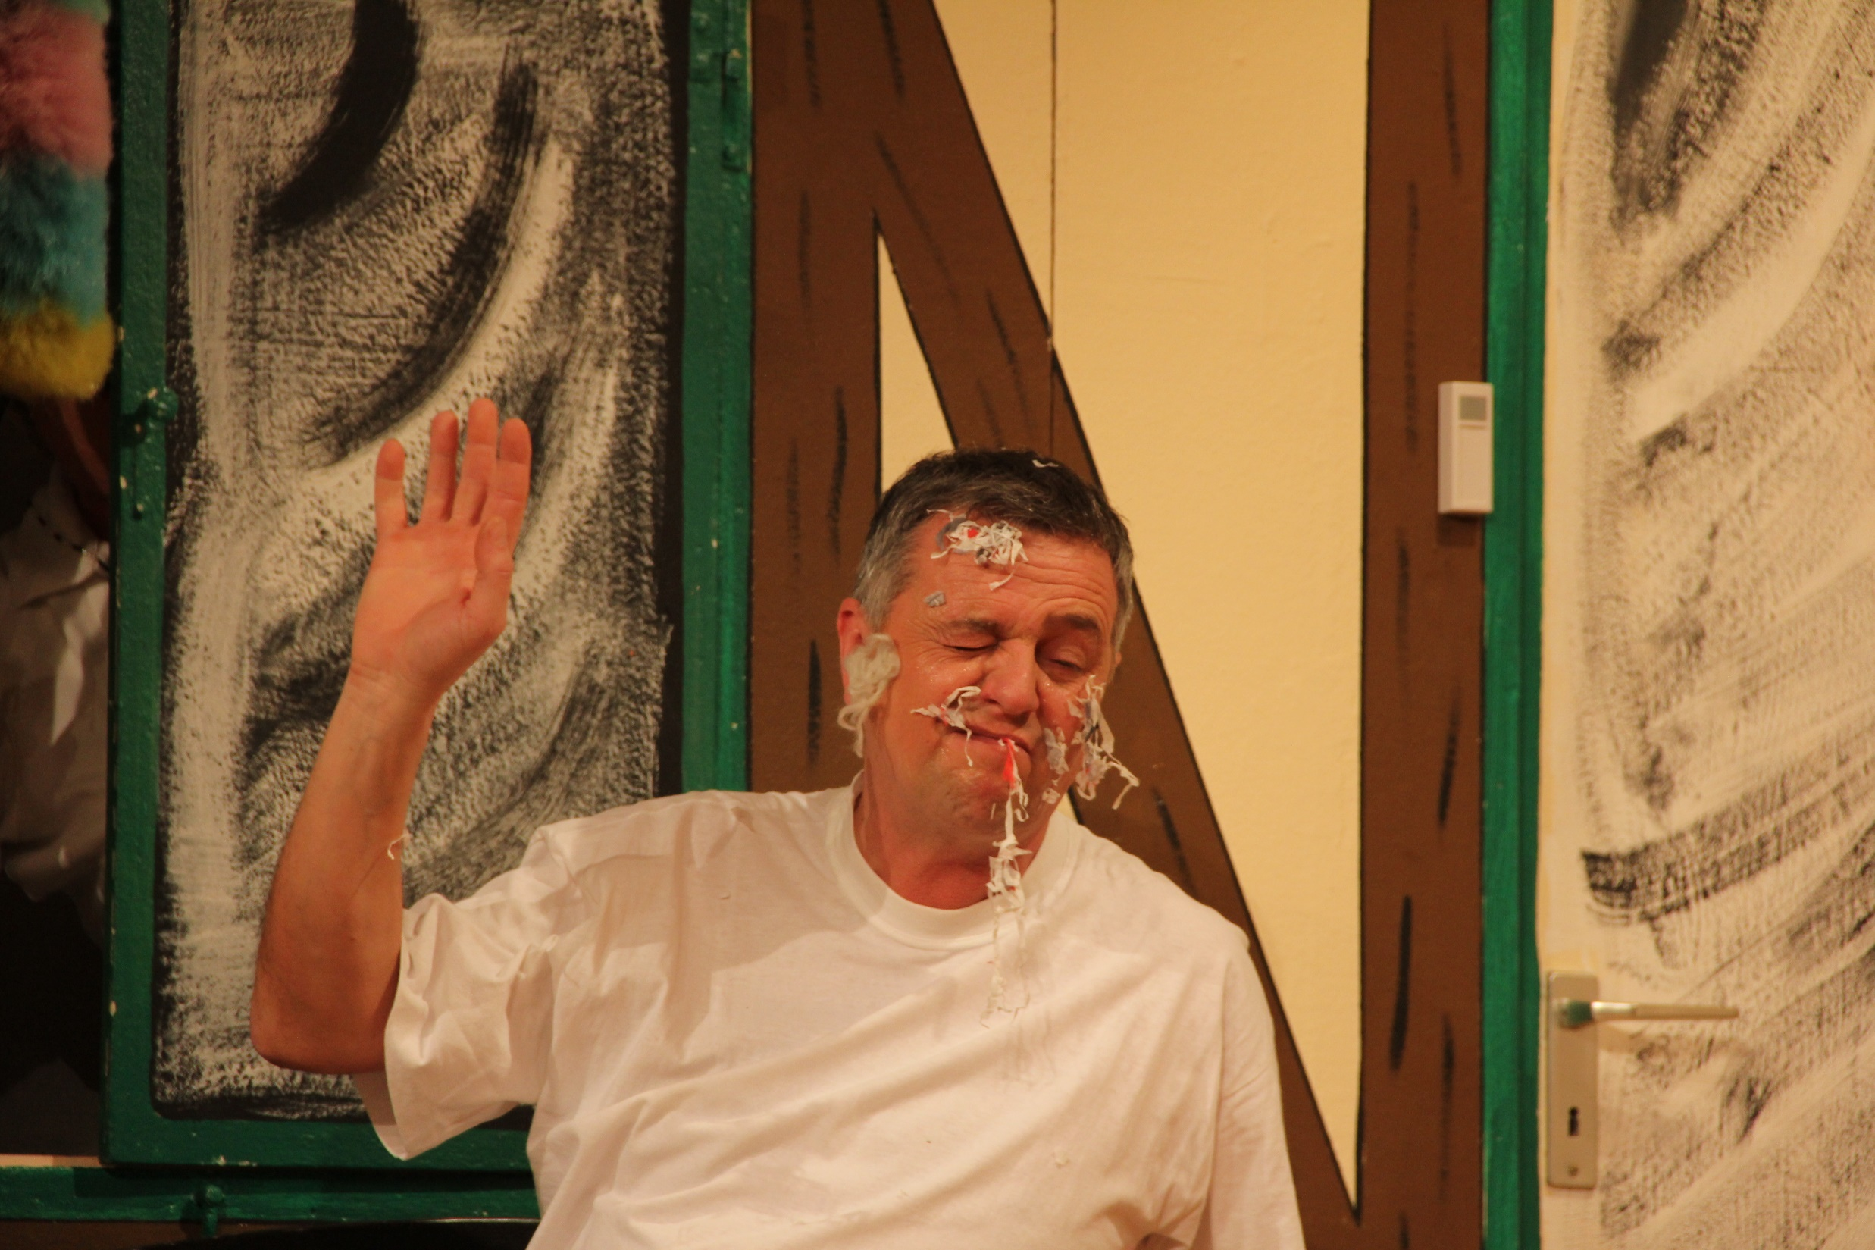
…geteert und gefedert…

Slide 50
…und gewaschen!

Slide 51
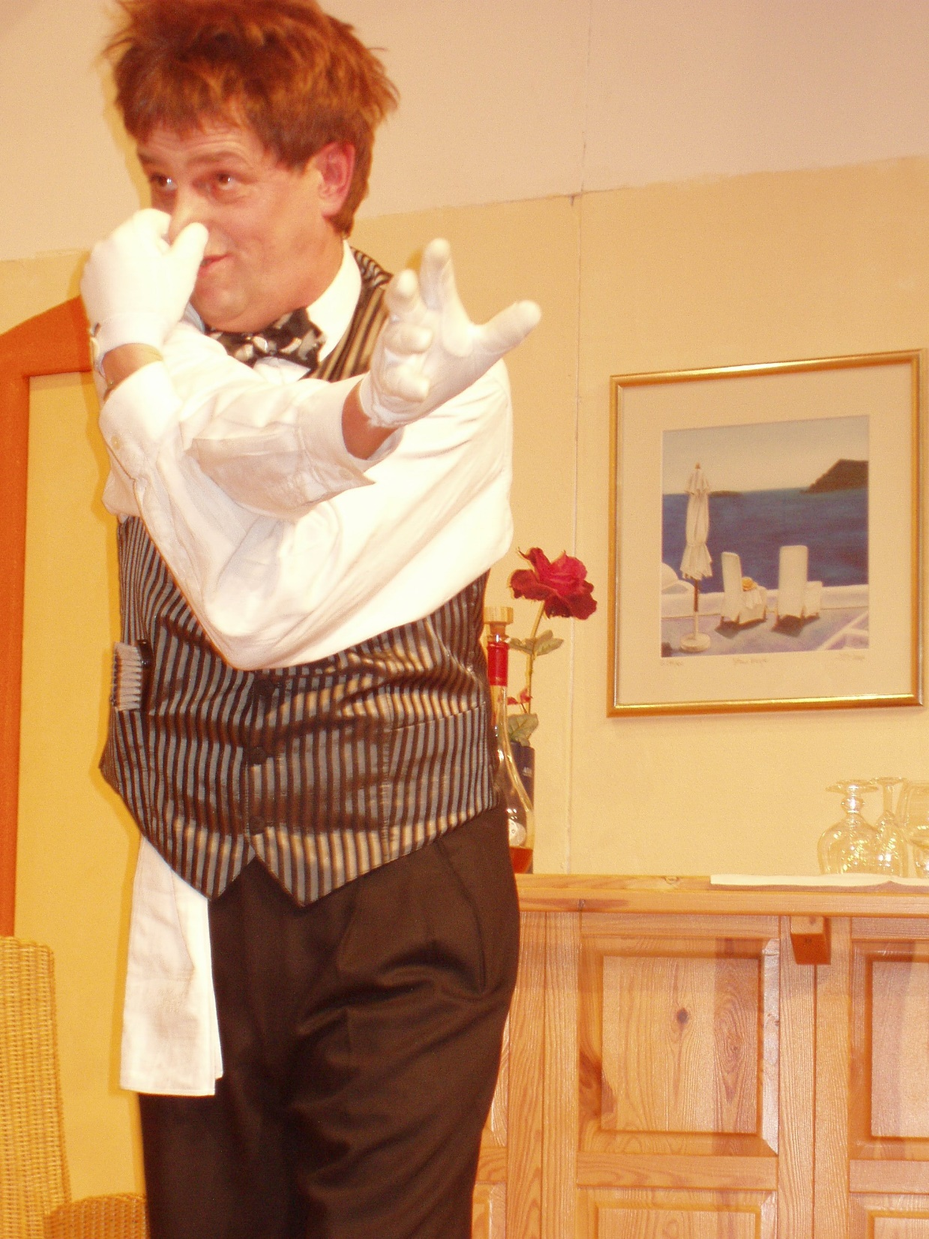
Seltsame Verrenkungen…

Slide 52
…die
persönliche
Note…

Slide 53
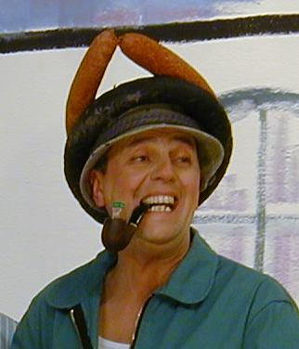
…und außergewöhnliche Hüte!

Slide 54
40 Jahre!
Soviele schöne Stunden!
Soviele Erinnerungen an liebe Freunde!
Vielen, vielen Dank an die Schauspielerinnen und Schauspieler, die Souffleusen, die Techniker, die Friseure, die Requisiteure und alle anderen fleißigen Helfer der…

Slide 55
Theater
Gruppe

Slide 56
